Slide 1
大数据管理
第2章 关系数据模型与SQL

Slide 2
第2章 关系数据模型与SQL
教学内容
本章讲述关系数据模型与SQL语言的基础知识与概念，面向大数据管理需求的数据库实现技术及SQL扩展技术，通过代表性数据库分析介绍关系数据库的主要实现技术。
教学目标
- 分析传统关系数据模型及其SQL语言
- 了解大数据时代的关系数据库及扩展技术
- 了解大数据时代的关系数据库的主要特征
- 了解大数据时代的关系数据库的发展趋势

Slide 3
第2章 关系数据模型与SQL
2.1 关系数据库概述
2.2 关系数据库标准语言SQL
2.3 SQL on Hadoop
2.4 NoSQL数据库
2.5 代表性数据库演化与发展趋势

Slide 4
2.1关系数据库概述 2.1.1关系数据结构及其形式化定义
单一的数据结构-关系
现实世界的实体以及实体间的各种联系均用关系来表示。
关系的基本概念
关系、元组、属性、主属性、非主属性、域、主码、外码、…
形式化描述：R(U,D,DOM,F)
- 函数依赖：关系范式2NF、3NF、BCNF
- 数据依赖：关系范式4NF
关系的特征：
二维表：行、列，满足1NF（关系中的每个分量必须是不可分的数据项）
关系模式：预先定义，按关系模式组织数据，不适合稀疏存储与无模式数据存储

Slide 5
2.1.1 关系数据结构及其形式化定义
关系数据库主要优点：
1.完整的模式定义
2.较高的存储效率
3.完善的ACID特性
4.支持复杂查询——连接、嵌套
5.较高的查询处理性能——索引、查询优化
6.扩展性——纵向提升机器性能，横向MPP受到一致性束缚
7.易用性
8.丰富的开发工具

Slide 6
2.1.1 关系数据结构及其形式化定义
关系数据库主要缺点：
1.不适合无模式及模式动态变化的应用场景
2.写入性能问题——事务延迟、分布式数据库
3.扩展性较低——大规模机群受ACID束缚
4.简单查询未必快速返回结果——解析、并发控制
5.非结构化数据管理能力不足——文档、XML文件、JSON

Slide 7
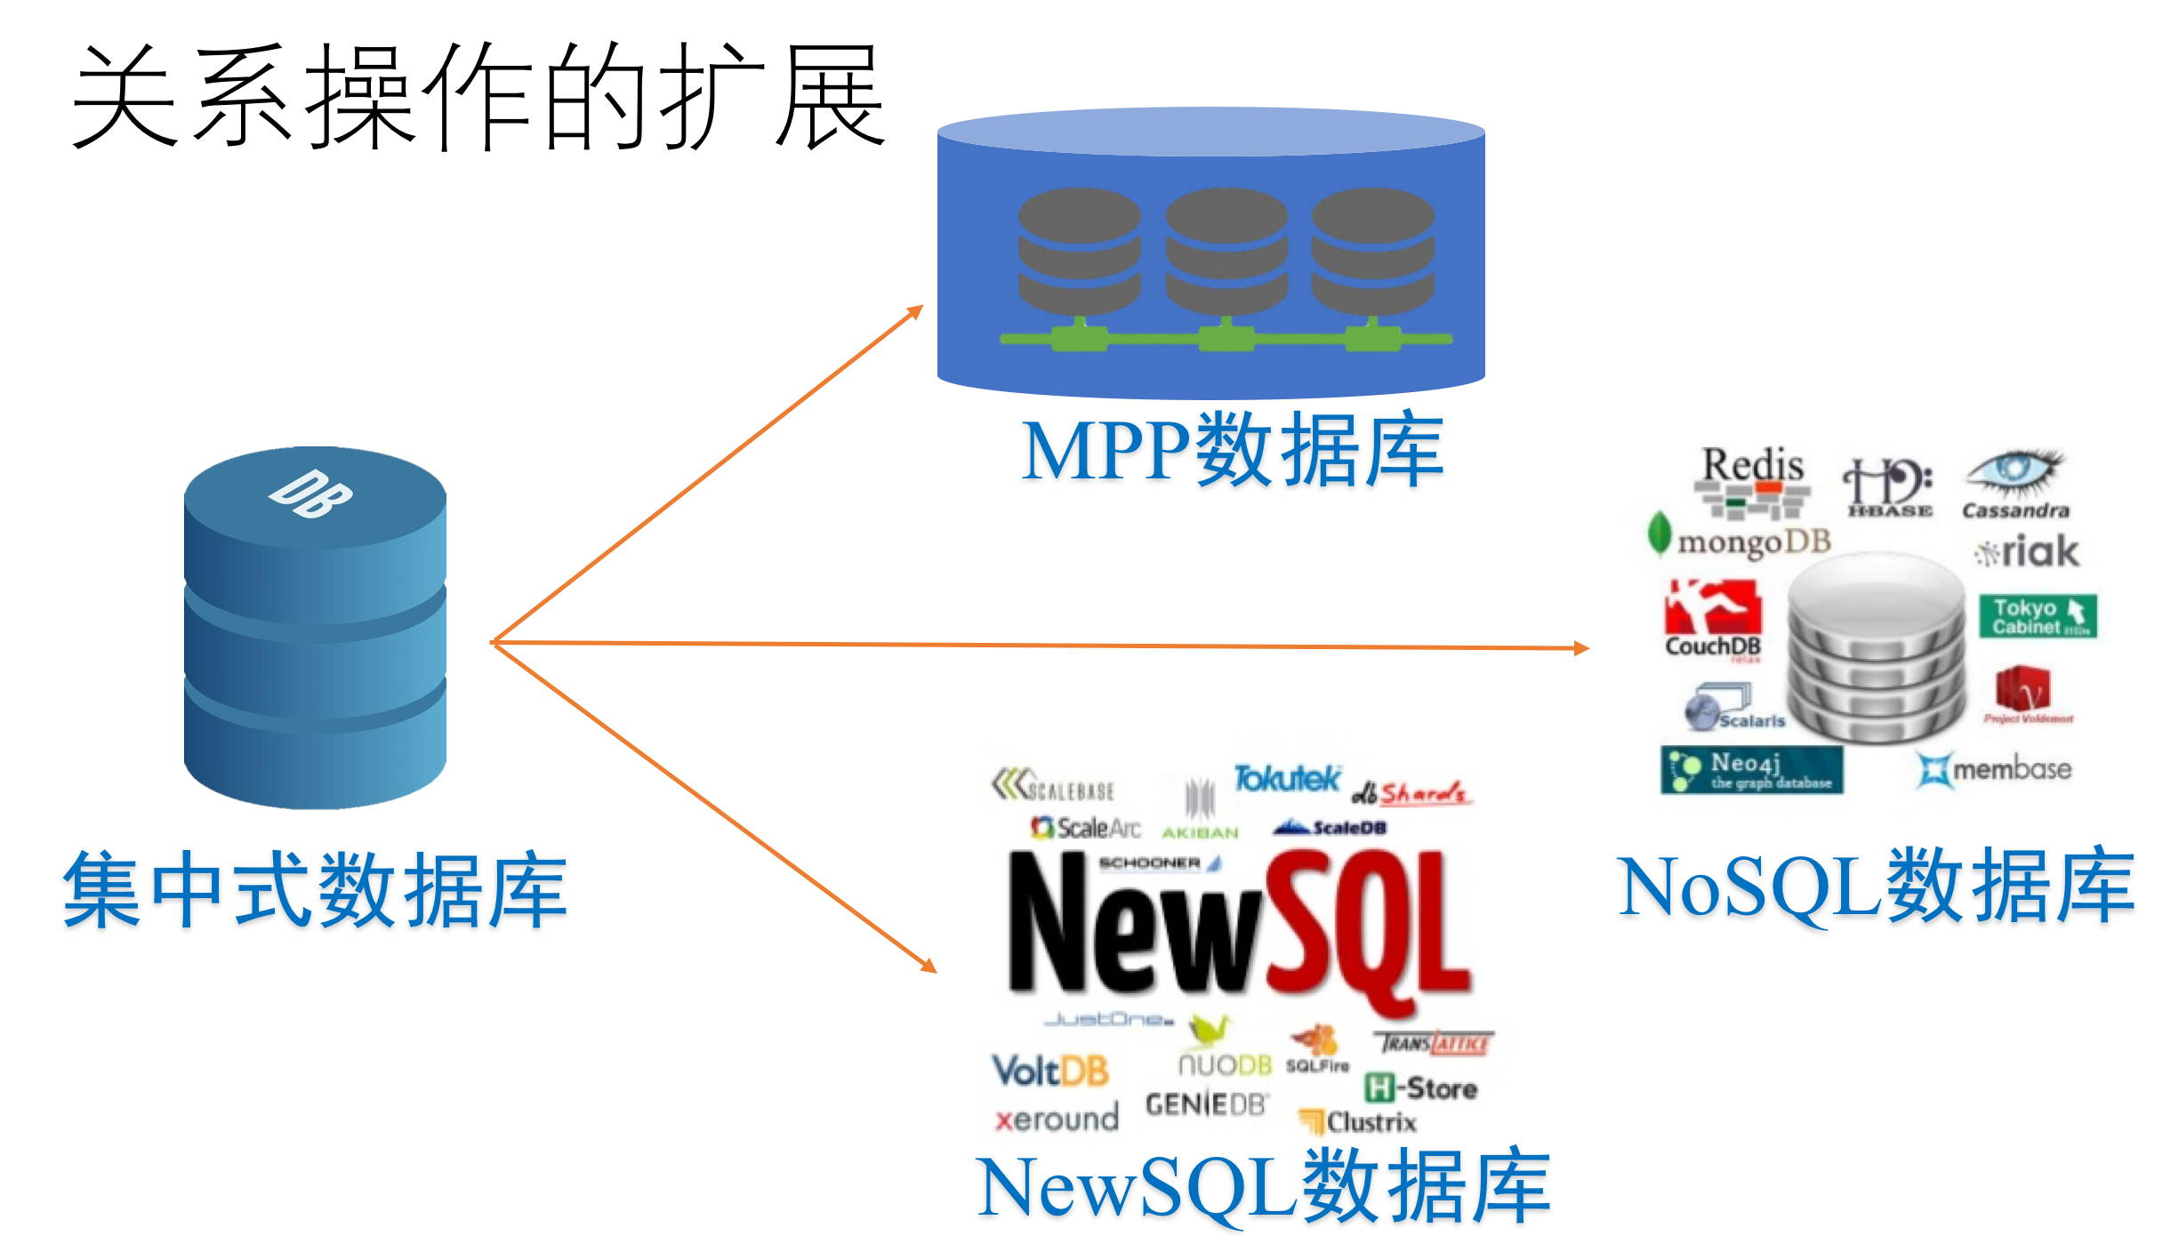
2.1.2 关系操作与关系代数
关系代数：
通过代数方式执行关系操作的方法
以关系为运算对象，运算结果也是关系
关系代数的运算主要分为传统的集合运算和专门的关系运算两大类
集合运算执行关系元组上的传统的并、交、差等集合运算
专门的运算面向选择、投影、连接、除等专门的关系操作

Slide 8
2.2 关系数据库标准语言SQL 2.2.1 基本SQL标准
SQL语言：高度非过程化，面向集合操作的数据库查询语言
SQL标准演变：扩展对新数据类型及功能的支持
SQL:2016
SQL:2003
SQL:2008
支持JSON数据类型和row pattern matching, polymorphic table等功能
SQL-86
SQL-92
支持XML特性(SQL/XML)等功能
支持INSTEAD OF triggers等语句
ANSI标准
ISO 9075
1986
1989
1992
1999
2003
2006
2008
2011
2016
SQL-89
SQL:1999
SQL:2006
SQL:2011
增加完整性约束
增加对触发器、对象、Java等支持
支持Xquery语言等功能
支持temporal data数据

Slide 9
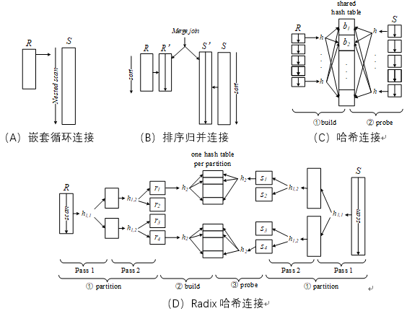
2.2.1 关系数据库标准语言SQL（续）
数据定义：定义关系数据库逻辑操作对象
数据查询：
基本查询
主要包括选择、投影、连接、分组、聚集、排序等关系操作
扩展查询
面向OLAP分析的聚合计算
连接操作的实现机理
嵌套循环连接（nested-loop join）
排序归并连接（sort-merge join）
哈希连接（hash join）
操作对象 | 操作方式
 | 创建 | 删除 | 修改
模式 | CREATE SCHEMA | DROP SCHEMA | ALTER SCHEMA
表 | CREATE TABLE | DROP TABLE | ALTER TABLE
索引 | CREATE INDEX | DROP INDEX | ALTER INDEX
视图 | CREATE VIEW | DROP VIEW | ALTER VIEW

Slide 10
2.2 关系数据库标准语言SQL 2.2.1 基本SQL标准（续）
数据的更新
更新的操作包含对表中记录的增、删、改操作，对应的SQL命令分别为INSERT、DELETE和UPDATE
更新的约束
完整性约束条件
事务的ACID特性
在分布式环境下完整性约束检查的复杂度和代价较高。
NoSQL数据库：支持高可扩展性，不支持完整的ACID特性
NewSQL数据库：支持ACID与高可扩展性
实体
参照
用户定义

Slide 11
2.2 关系数据库标准语言SQL 2.2.2 面向大数据管理的SQL扩展语法
SQL for XML
Select 的查询结果会作为行集返回，可以在sql中指定for xml子句使得查询结果转换为xml。有4种模式：
模式名 | 功能
RAW | 返回的行作为元素，列值作为元素的属性
AUTO | 返回表名对应节点名称的元素，每列的属性作为元素的属性输出，可形成简单嵌套结构
EXPLICIT | 通过SELECT语法定义输出XML结构
PATH | 列名或列别名作为XPATH表达式来处理

Slide 12
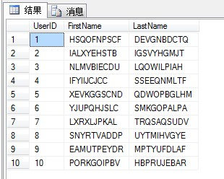
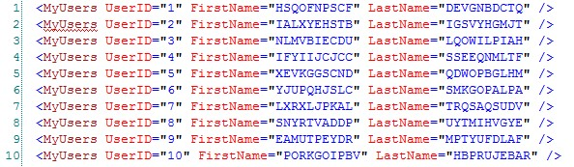
SQL for XML， RAW
SELECT UserID, FirstName,LastName FROM users FOR XML RAW ('MyUsers')
说明：返回的每行均是一个元素，列值作为元素的属性；
将元素命名为自定义的名称
原文链接：https://blog.csdn.net/qingxukang/article/details/51201933
Notes:
https://blog.csdn.net/qingxukang/article/details/51201933

Slide 13
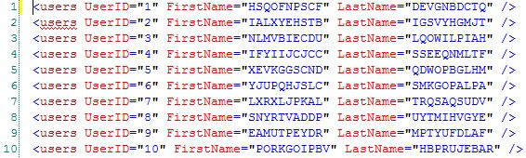
SQL for XML, AUTO
SELECT UserID, FirstName,LastName FROM users FOR XML AUTO, XMLSCHEMA
说明：以表名为名称的元素，每列的属性作为属性输出；加上XMLSCHEMA则输出xml架构，不加则只输出数据。
原文链接：https://blog.csdn.net/qingxukang/article/details/51201933
Notes:
https://blog.csdn.net/qingxukang/article/details/51201933
Raw和auto的区别，auto可以形成简单的层次关系，表名作为节点，多表连接时从左至右的表依次形成父子关系的嵌套结构。
https://www.bbsmax.com/A/x9J2xZbjd6/

Slide 14
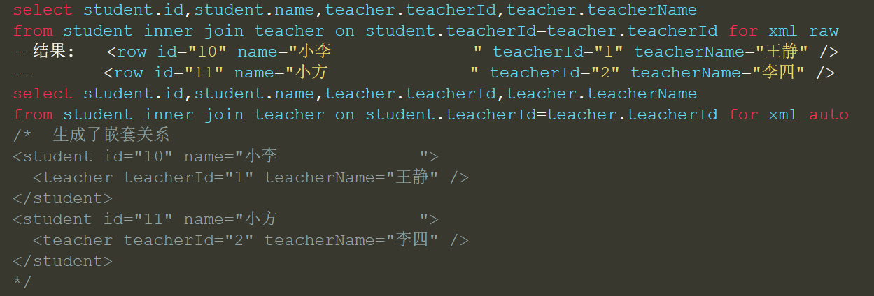
SQL for XML, AUTO
Raw和auto的区别，auto可以形成简单的层次关系，表名作为节点，多表连接时从左至右的表依次形成父子关系的嵌套结构。
原文链接：https://www.bbsmax.com/A/x9J2xZbjd6/
Notes:
https://blog.csdn.net/qingxukang/article/details/51201933
Raw和auto的区别，auto可以形成简单的层次关系，表名作为节点，多表连接时从左至右的表依次形成父子关系的嵌套结构。
https://www.bbsmax.com/A/x9J2xZbjd6/

Slide 15
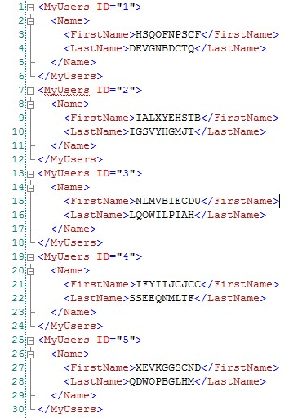
SQL for XML, PATH
SELECT UserID "@ID", FirstName "Name/FirstName",LastName "Name/LastName" FROM users FOR XML PATH ('MyUsers')
说明：列名或列别名作为XPATH表达式来处理；可以指定xml结构
原文链接：https://blog.csdn.net/qingxukang/article/details/51201933
Notes:
https://blog.csdn.net/qingxukang/article/details/51201933

Slide 16
SQL for XML, EXPLICIT 通过SELECT语法定义输出XML结构
编写SELECT查询以生成具有特定格式的行集（通用表 ），并对应生成所需的 XML结构。
语法规则-元数据列
SELECT查询必须先生成满足规定要求的前两列，即Tag列和Parent列，称为元数据列，作用是为结果提供层次信息：
第1列，列名固定为Tag，值是一个对应当前元素的标记号（整数类型）。 查询必须为从行集构造的每个元素提供标记号。
第2列，列名固定为Parent，值则是父元素的标记号，并且此列的列名必须是 Parent。
Parent 列值为0或NULL表明相应的元素没有父级，该元素将作为顶级元素添加到 XML。
元数据列值与列名中的信息一起用于生成所需的 XML。 查询必须以特定方式提供列名。
参考链接：https://learn.microsoft.com/zh-cn/sql/relational-databases/xml/use-explicit-mode-with-for-xml?view=sql-server-ver16
Notes:
https://learn.microsoft.com/zh-cn/sql/relational-databases/xml/use-explicit-mode-with-for-xml?view=sql-server-ver16

Slide 17
SQL for XML, EXPLICIT 通过SELECT语法定义输出XML结构
语法规则-其他数据列名的指定方式
ElementName!TagNumber!AttributeName!Directive，其中Directive 是可选的，提供有关 XML 构造的其他信息，有两种用途：
（1）将值编码为ID、IDREF 和IDREFS关键字，从而支持创建文档内链接。
（2）用来指示如何将字符串数据映射到 XML，可以将hide、element、elementxsinil、xml、xmltext和cdata关键字用作Directive。
在从通用表生成 XML 的过程中，表中的数据被垂直分区到列组中。分组是根据 Tag 值和列名确定的，每行中相同Tag值和包含该Tag值的列名为一列组，相应构造一个XML元素。
参考链接：https://learn.microsoft.com/zh-cn/sql/relational-databases/xml/use-explicit-mode-with-for-xml?view=sql-server-ver16
Notes:
https://learn.microsoft.com/zh-cn/sql/relational-databases/xml/use-explicit-mode-with-for-xml?view=sql-server-ver16

Slide 18
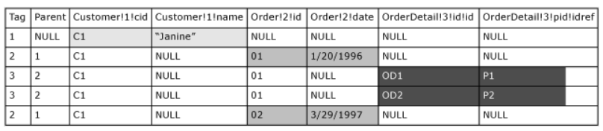
SQL for XML, EXPLICIT 通过SELECT语法定义输出XML结构
例1：假定生成的通用表如下
应用列组的生成规则：
对于第一行中的 Tag 列值 1，名称中包括此相同标记号的列（ Customer!1!cid 和 Customer!1!name）形成一组。
对于 Tag 列值为 2 的行， 列 Order！2！id 和 Order！2！date 构成一个组， <Order id=... date=... />，用于构造元素 <Order id=... date=... >。
对于 Tag 列值为 3 的行，列 OrderDetail!3!id!id 和 OrderDetail!3!pid!idref 形成一组。 这些行中的每一行都从这些列生成一个元素 <OrderDetail id=... pid=...>。
参考链接：https://learn.microsoft.com/zh-cn/sql/relational-databases/xml/use-explicit-mode-with-for-xml?view=sql-server-ver16
Notes:
https://learn.microsoft.com/zh-cn/sql/relational-databases/xml/use-explicit-mode-with-for-xml?view=sql-server-ver16

Slide 19
SQL for XML, EXPLICIT 通过SELECT语法定义输出XML结构
通用表对应的XML
<Customer cid="C1" name="Janine">
<Order id=“01" date="1/20/1996">
<OrderDetail id="OD1" pid="P1"/>
<OrderDetail id="OD2" pid="P2"/>
</Order>
<Order id=“02" date="3/29/1997"> </Customer>
参考链接：https://learn.microsoft.com/zh-cn/sql/relational-databases/xml/use-explicit-mode-with-for-xml?view=sql-server-ver16
Notes:
https://learn.microsoft.com/zh-cn/sql/relational-databases/xml/use-explicit-mode-with-for-xml?view=sql-server-ver16

Slide 20
SQL for XML, EXPLICIT 通过SELECT语法定义输出XML结构
例2：SELECT TOP 5 1 AS Tag, 0 AS Parent, OrderID AS [Order!1!ID],
OrderDate AS [Order!1!Date],CustomerID AS [Order!1!Customer],NULL AS [OrderDetail!2!ProductID],NULL AS [OrderDetail!2!UnitPrice],NULL AS [OrderDetail!2!Quantity]
FROM dbo.Orders WHERE dbo.Orders.OrderID='10248'
UNION ALL
SELECT TOP 5 2 AS Tag,1 AS Parent, NULL,NULL,NULL,ProductID,UnitPrice,Quantity
FROM dbo.[Order Details] WHERE OrderID='10248' FOR XML EXPLICIT
查询结果
<Order ID="10248" Date="1996-07-04T00:00:00" Customer="VINET">
<OrderDetail ProductID="11" UnitPrice="14.0000" Quantity="12" />
<OrderDetail ProductID="42" UnitPrice="9.8000" Quantity="10" />
<OrderDetail ProductID="72" UnitPrice="34.8000" Quantity="5" />
</Order>
原文链接：https://blog.csdn.net/qingxukang/article/details/51201933
Notes:
https://blog.csdn.net/qingxukang/article/details/51201933

Slide 21
2.2 关系数据库标准语言SQL 2.2.2 面向大数据管理的SQL扩展语法（续）
SQL for JSON数据管理
JSON是一种轻量级的数据交换格式，采用完全独立于编程语言的文本格式来存储和表示数据。
SQL:2016标准中增加了对JSON数据结构的支持。
Oracle 12c、MySQL 5.7、SQL Server 2016等数据库增加了对JSON的数据管理功能，通过内置接口支持对JSON的存储、解析、查询、索引等功能。
Notes:
JSON 语法规则
JSON 语法是 JavaScript 对象表示语法的子集。
数据在名称/值对中
JSON 值可以是：
数字（整数或浮点数）
字符串（在双引号中）
逻辑值（true 或 false）
数组（在中括号中）
对象（在大括号中）
null
数据由逗号分隔
大括号 {} 保存对象
中括号 [] 保存数组，数组可以包含多个对象
JSON 数组
JSON 数组在中括号 [] 中书写：
数组可包含多个对象，例如：
{ "sites":
[ { "name":"菜鸟教程" , "url":"www.runoob.com" },
{ "name":"google" , "url":"www.google.com" },
{ "name":"微博" , "url":"www.weibo.com" }
]
}

Slide 22
JSON 语法规则
JSON 语法是 JavaScript 对象表示语法的子集。
数据在名称/值对中，
JSON 值可以是：
数字（整数或浮点数）
字符串（在双引号中）
逻辑值（true 或 false）
数组（在中括号中）
对象（在大括号中）
null
数据由逗号分隔
JSON 数组
JSON 数组在中括号 [] 中书写：
数组可包含多个对象（每个对象在大括号{ }中书写），例如：
{ "sites":
[ { "name":"菜鸟教程" , "url":"www.runoob.com" },
{ "name":"google" , "url":"www.google.com" },
{ "name":"微博" , "url":"www.weibo.com" }
]
}

Slide 23
SQL for JSON数据管理
SQL Server DBMS中典型的JSON数据管理功能接口。
功能 | 描述
OPENJSON | 解析JSON数据
ISJSON | 测试字符串是否包含有效的JSON
JSON_VALUE | 从JSON字符串中提取标量值
JSON_QUERY | 从JSON字符串中提取对象或数组
JSON_MODIFY | 更新JSON字符串中的属性值，并返回更新的JSON字符串
SQL Server2016
For Json

Slide 24
SQL for JSON数据管理
阅读教材P26-29例题
1. 解析JSON数据
2. JSON数据转换为关系数据
3. JSON数据更新为关系数据列
4. SQL查询中使用关系和JSON数据
5. JSON索引
6. 关系数据输出为JSON数据格式

Slide 25
SQL for JSON数据管理
1. 解析JSON数据
DECLARE @json Variable NVARCHAR(MAX)
SET @json Variable=N’[…]’--加上N代表存入数据库时以Unicode格式存储。
…
SELECT * FROM OPENJSON(@json Variable)
WITH (id int ‘strict $.id’,…);----strict表示json中必须包含该字段
2. JSON数据转换为关系数据
SELECT * into region_json
FROM OPENJSON(@json Variable)
WITH (id int ‘strict $.id’,…);--名称/值转化为属性的值
Notes:
https://www.cnblogs.com/whalesea/p/14298855.html
加上 N 代表存入数据库时以 Unicode 格式存储。 N'string' 表示string是个Unicode字符串 Unicode 字符串的格式与普通字符串相似，但它前面有一个 N 标识符（N 代表 SQL-92 标准中的国际语言 (National Language)）。N 前缀必须是大写字母。例如，'Michél' 是字符串常量而 N'Michél' 则是 Unicode 常量。Unicode 常量被解释为 Unicode 数据，并且不使用代码页进行计算。Unicode 常量确实有排序规则，主要用于控制比较和区分大小写。为 Unicode 常量指派当前数据库的默认排序规则，除非使用 COLLATE 子句为其指定了排序规则。Unicode 数据中的每个字符都使用两个字节进行存储，而字符数据中的每个字符则都使用一个字节进行存储。有关更多信息，请参见使用 Unicode 数据。 Unicode 字符串常量支持增强的排序规则。

Slide 26
SQL for JSON数据管理
3. JSON数据更新到关系数据列
DECLARE @json Variable0 NVARCHAR(MAX);
SET @json Variable0=‘{“id”:0, “Location”:{“Horizontal_region”:”Eas”,”Vertical_region”:”South”},…}’
DECLARE @json Variable1 NVARCHAR(MAX);
SET @json Variable1=‘{“id”:1, “Location”:{…}…}’
…
Update REGION set json_col=@json Variable0 where r_key=0;
Update REGION set json_col=@json Variable1 where r_key=1;
…
SELECT r_name,
JSON_VALUE(json_col,’$.Location.Horizontal_region’) AS Loca_H, JSON_VALUE(json_col,’$.Location. Vertical_region’) AS Loca_V
FROM REGION;
Notes:
https://www.cnblogs.com/whalesea/p/14298855.html

Slide 27
SQL for JSON数据管理
4. SQL查询中使用关系和JSON数据
SELECT
FROM REGION AS R
CROSS APPLY
OPENSJON(R.json_col) WITH(…) AS Detail
WHERE ISJSON(json_col)>0 AND Detail.People>0.8
参见：教材28页例2-6
cross apply左部关系的每一行都和派生表（表值函数根据R当前行数据生成的动态结果集） 做一个交叉联接（cross join）。
Notes:
SQL Server 2000 中有个 cross join 是用于交叉联接的。实际上增加
cross apply 和 outer apply 是用于交叉联接表值函数（返回表结果集的函数）的， 更重要的是这个函数的参数是另一个表中的字段。
https://blog.csdn.net/weixin_39934264/article/details/96543820?ops_request_misc=%257B%2522request%255Fid%2522%253A%2522162040525716780265462566%2522%252C%2522scm%2522%253A%252220140713.130102334.pc%255Fall.%2522%257D&request_id=162040525716780265462566&biz_id=0&utm_medium=distribute.pc_search_result.none-task-blog-2~all~first_rank_v2~rank_v29-2-96543820.first_rank_v2_pc_rank_v29&utm_term=SQLSERVER2016+CROSS+APPLY
-- 4. cross apply
select * from TABLE_1 T1cross apply FN_TableValue(T1.column_a)
5. outer apply
select * from TABLE_1 T1outer apply FN_TableValue(T1.column_a)
cross apply 和 outer apply 对于 T1 中的每一行都和派生表（表值函数根据T1当前行数据生成的动态结果集） 做了一个交叉联接。cross apply 和 outer apply 的区别在于： 如果根据 T1 的某行数据生成的派生表为空，cross apply 后的结果集 就不包含 T1 中的这行数据，而 outer apply 仍会包含这行数据，并且派生表的所有字段值都为 NULL。
————————————————
版权声明：本文为CSDN博主「JinweiChang」的原创文章，遵循CC 4.0 BY-SA版权协议，转载请附上原文出处链接及本声明。
原文链接：https://blog.csdn.net/weixin_39934264/article/details/96543820
Cross Apply 可以在关联表子查询中用前一个关联表的字段的值，而Cross Join 却不行，比如这样写：SELECT * FROM tableA a CROSS JOIN (select * from tableB where id=a.id) b,语法上就不能通过！因此Cross Join 很鸡肋，既然有Cross Apply了，那么Cross Join几乎毫无存在的价值~针对这一点，下面列举一些Cross Apply特有的用法：1.结合表值函数使用：
2.top子查询的用法：
我要看语文第一名，数学前两名，英语前三名的name，学科，分数，用cross apply实现方法如下:
SELECT b.* FROM (
select Subject='Chiness',num=1 union allselect 'Math',2 union allselect 'English',3
)a cross apply (select top(a.num) * from Students where Subject=a.Subject )b
————————————————
版权声明：本文为CSDN博主「Wikey_Zhang」的原创文章，遵循CC 4.0 BY-SA版权协议，转载请附上原文出处链接及本声明。
原文链接：https://blog.csdn.net/Wikey_Zhang/article/details/77480118

Slide 28
SQL for JSON数据管理
5. JSON索引
ALTER TABLE R1
ADD vHorizontal_region AS JSON_VALUE(json_col, ‘$.Location.Horizontal_region’); 创建一个json属性虚拟列
CREATE INDEX idx_json_Horizontal_region ON R1(vHorizontal_region); 在虚拟列上创建索引
6. 关系数据输出为JSON数据格式
Select * from NATION FOR JSON AUTO;
Select * from NATION FOR JSON PATH, ROOT(‘Nations’);
Notes:
有两种类型的for json子句：
FOR JSON Path，通过列名或者列别名来定义JSON对象的层次结构，列别名中可以包含“.”，JSON的成员层次结构将会与别名中的层次结构保持一致。 这个特性非常类似于早期SQL Server版本中的For Xml Path子句，可以使用斜线来定义xml的层次结构。
FOR JSON Auto，自动按照查询语句中使用的表结构来创建嵌套的JSON子数组，类似于For Xml Auto特性。

Slide 29
SQL for JSON数据管理
使用for json子句
将查询结果作为json字符串导出
select ccolumn, expression, column as alias from table1, table2, table3 for json [auto | path]
有两种类型的for json子句：
（1）FOR JSON Path，通过列名或者列别名来定义JSON对象的层次结构，列别名中可以包含“.”，JSON的成员层次结构将会与别名中的层次结构保持一致。 该特性非常类似于早期SQL Server版本中的For Xml Path子句，可以使用斜线来定义xml的层次结构。
（2）FOR JSON Auto，自动按照查询语句中使用的表结构来创建嵌套的JSON子数组，类似于For Xml Auto特性。

Slide 30
SQL for JSON数据管理
使用for json子句
应用场景：
把需要返回给客户端的一组对象序列化为JSON。
在一对多的父子表关系场景，若不想创建子表，而是想把子表的记录以JSON数组的格式作为父表的一列。
例：父表SalesOrderHeader和子表SalesOrderDetails中，一个订单记录对应多个订单明细记录，可以把每个订单的多个商品详情格式化为JSON数组保存到SalesOrderHeader表中的一列。
Notes:
FOR JSON子句主要应用场景：
把需要返回给客户端的一组对象序列化为JSON。假设，在创建JSON Web服务时，需要提供供应商信息及其产品信息（比如在OData服务中使用$extend选项）。可能会查询供应商列表，把每个供应商信息格式化为JSON对象并通过额外查询来获得这个供应商的产品列表，将其转化为JSON对象数组附加到供应商对象。
其他方案可能会通过链接查询来获得供应商和产品信息列表，使用客户端代码来格式化为JSON对象（若使用Entity Framework将可能产生额外查询）。使用for json子句，可以连接这两个表进行查询，添加想要的前缀（定义JSON层次结构），在数据库层完成JSON格式化工作。
在一对多的父子表关系场景，若不想创建子表，而是想把子表的记录以JSON数组的格式存储作为父表的一列。比如不想把SalesOrderHeader和SalesOrderDetails数据分成两个表来保存，可以把每个订单的多个商品详情格式化为JSON数组保存到SalesOrderHeader表中的一列。

Slide 31
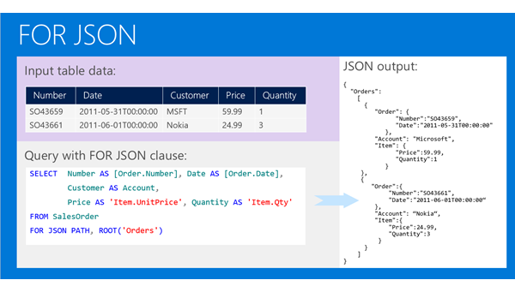
SQL for JSON数据管理
例：使用for json子句将查询结果作为json字符串导出
select ccolumn, expression, column as alias from table1, table2, table3 for json [auto | path]
SQL Server2016
For Json
Notes:
有两种类型的for json子句：
FOR JSON Path，通过列名或者列别名来定义JSON对象的层次结构，列别名中可以包含“.”，JSON的成员层次结构将会与别名中的层次结构保持一致。 这个特性非常类似于早期SQL Server版本中的For Xml Path子句，可以使用斜线来定义xml的层次结构。
FOR JSON Auto，自动按照查询语句中使用的表结构来创建嵌套的JSON子数组，类似于For Xml Auto特性。
FOR JSON子句主要应用场景：
把需要返回给客户端的一组对象序列化为JSON。假设，在创建JSON Web服务时，需要提供供应商信息及其产品信息（比如在OData服务中使用$extend选项）。可能会查询供应商列表，把每个供应商信息格式化为JSON对象并通过额外查询来获得这个供应商的产品列表，将其转化为JSON对象数组附加到供应商对象。
其他方案可能会通过链接查询来获得供应商和产品信息列表，使用客户端代码来格式化为JSON对象（若使用Entity Framework将可能产生额外查询）。使用for json子句，可以连接这两个表进行查询，添加想要的前缀（定义JSON层次结构），在数据库层完成JSON格式化工作。
在一对多的父子表关系场景，若不想创建子表，而是想把子表的记录以JSON数组的格式存储作为父表的一列。比如不想把SalesOrderHeader和SalesOrderDetails数据分成两个表来保存，可以把每个订单的多个商品详情格式化为JSON数组保存到SalesOrderHeader表中的一列。

Slide 32
MySQL之JSON扩展
MySQL 5.7.8版本之前不能直接操作JSON类型数据，可以将一个字段设定成varchar类型，里面存放JSON格式数据；自5.7.8版本开始支持json结构的数据存储和查询。
1、创建表
CREATE TABLE muscleape (
id TINYINT UNSIGNED NOT NULL AUTO_INCREMENT,
category JSON,
tags JSON,
PRIMARY KEY ( id ))；
参考链接：https://blog.csdn.net/qq_16946803/article/details/127620851
Notes:
版权声明：本文为CSDN博主「手把手入门」的原创文章，遵循CC 4.0 BY-SA版权协议，转载请附上原文出处链接及本声明。
原文链接：https://blog.csdn.net/qq_16946803/article/details/127620851

Slide 33
MySQL之JSON扩展
2、插入JSON数据
1）插入 json 格式的字符串，可以是对象的形式，也可以是数组的形式; 例：INSERT INTO muscleape (category, tags) VALUES ('{"id": 1,"name": "muscleape"}','[1,2,3]’);
Workbench：INSERT INTO muscleape (category, tags) VALUES ("{\"id\": 1,\"name\": \"muscleape\"}", "[1,2,3]");
2）可以使用JSON_OBJECT、JSON_ARRAY函数生成；
例：INSERT INTO muscleape (category, tags) VALUES (JSON_OBJECT("id",2,"name","muscleape_q"),JSON_ARRAY(1,3,5));
结果：Select * from muscleape；
id | category | tags
1 | {"id": 1, "name": "muscleape"} | [1, 2, 3]
2 | {"id": 2, "name": "muscleape_q"} | [1, 3, 5]
参考链接：https://blog.csdn.net/qq_16946803/article/details/127620851
Notes:
版权声明：本文为CSDN博主「手把手入门」的原创文章，遵循CC 4.0 BY-SA版权协议，转载请附上原文出处链接及本声明。
原文链接：https://blog.csdn.net/qq_16946803/article/details/127620851
字符串参考链接：https://deepinout.com/mysql/mysql-questions/t_how-to-add-a-string-containing-double-quote-to-records-in-mysql.html
方法二：使用转义符
另一种解决方法是在双引号字符前添加一个转义符 \。在MySQL中，可以使用\来转义特殊字符，从而告诉MySQL如何处理这些字符。例如：
SELECT "This is a \"double-quoted\" string";

Slide 34
MySQL之JSON扩展
3、查询JSON
1）用 column->path的形式，其中对象类型path的表示方式 $.path，数组类型的表示方式 $[index];
例： SELECT id, category->'$.id', category->'$.name',
tags->'$[0]',tags->'$[2]' FROM muscleape;
id | category->'$.id' | category->'$.name' | tags->'$[0]' | tags->'$[2]'
1 | 1 | "muscleape" | 1 | 3
2 | 2 | "muscleape_q" | 1 | 5
参考链接：https://blog.csdn.net/qq_16946803/article/details/127620851
Notes:
版权声明：本文为CSDN博主「手把手入门」的原创文章，遵循CC 4.0 BY-SA版权协议，转载请附上原文出处链接及本声明。
原文链接：https://blog.csdn.net/qq_16946803/article/details/127620851
注意：单引号、双引号字符可能由于PPT软件自动变更而变为不可执行的office引号符号，因此sql语句拷贝到mySQL的workbench代码界面时如遇语法报错可能要逐一校对引号是否正确的字符，一般自动匹配变成的斜着的引号都是不能执行的，要改为竖着的引号。

Slide 35
MySQL之JSON扩展
3、查询JSON
2）查询结果中字符串类型还包含有双引号，可以使用JSON_UNQUOTE函数将双引号去掉，从MySQL 5.7.13开始也可以使用操作符 ->>
例： SELECT id, category->'$.name',
JSON_UNQUOTE(category->'$.name'),
tags->'$[0]',tags->'$[2]' FROM muscleape;
id | category->'$.name' | JSON_UNQUOTE(category->'$.name') | category->>'$.name' | id
1 | "muscleape" | muscleape | muscleape | 1
2 | "muscleape_q" | muscleape_q | muscleape_q | 2
参考链接：https://blog.csdn.net/qq_16946803/article/details/127620851
Notes:
版权声明：本文为CSDN博主「手把手入门」的原创文章，遵循CC 4.0 BY-SA版权协议，转载请附上原文出处链接及本声明。
原文链接：https://blog.csdn.net/qq_16946803/article/details/127620851

Slide 36
MySQL之JSON扩展
JSON_EXTRACT(json_doc, path[, path] ...)
3、查询JSON
4）使用JSON_EXTRACT( )函数，查找指定的数据
JSON_EXTRACT(json_doc, path[, path] ...)
例1：mysql> SELECT JSON_EXTRACT('[10, 20, [30, 40]]', '$[1]');
结果： 20
例2：mysql> SELECT JSON_EXTRACT('[10, 20, [30, 40]]', '$[1]', '$[0]');
结果： [20, 10] --多个值拼接为数组
例3：mysql> SELECT JSON_EXTRACT('[10, 20, [30, 40]]', '$[2][*]');
结果： [30, 40]
参考链接：https://blog.csdn.net/qq_16946803/article/details/127620851；https://dev.mysql.com/doc/refman/8.1/en/json-search-functions.html
Notes:
版权声明：本文为CSDN博主「手把手入门」的原创文章，遵循CC 4.0 BY-SA版权协议，转载请附上原文出处链接及本声明。
原文链接：https://blog.csdn.net/qq_16946803/article/details/127620851

Slide 37
MySQL之JSON扩展
4、JSON 作为条件搜索
JSON不同于字符串，如果直接和JSON字段比较，不会查询到结果。
例：SELECT * FROM muscleape WHERE category = '{"id": 1,"name": "muscleape"}';----结果查询不到数据。
需要使用CAST将字符串转成JSON的形式：
例：SELECT * FROM muscleape WHERE category = CAST('{"id": 1,"name": "muscleape"}' AS JSON);
id | category | tags
1 | {"id": 1, "name": "muscleape"} | [1, 2, 3]
参考链接：https://blog.csdn.net/qq_16946803/article/details/127620851
Notes:
版权声明：本文为CSDN博主「手把手入门」的原创文章，遵循CC 4.0 BY-SA版权协议，转载请附上原文出处链接及本声明。
原文链接：https://blog.csdn.net/qq_16946803/article/details/127620851

Slide 38
MySQL之JSON扩展
4、JSON 作为条件搜索
column->path形式：之前提到过column->path形式从select中查询出的字符串包含双引号，但这里作为查询条件是没有影响的，->和->>的结果是一样的，以下的查询结果相同：
（1）SELECT * FROM muscleape WHERE category->'$.name' = 'muscleape';
（2）SELECT * FROM muscleape WHERE category ->>'$.name' = 'muscleape';
参考链接：https://blog.csdn.net/qq_16946803/article/details/127620851
Notes:
版权声明：本文为CSDN博主「手把手入门」的原创文章，遵循CC 4.0 BY-SA版权协议，转载请附上原文出处链接及本声明。
原文链接：https://blog.csdn.net/qq_16946803/article/details/127620851

Slide 39
MySQL之JSON扩展
4、JSON 作为条件搜索
可以使用JSON_CONTAINS函数，但是该函数的第二个参数不接受整型，无论JSON元素是整型还是字符串(第二个参数只能是字符，不能用数字)。
例1：SELECT * FROM muscleape
WHERE JSON_CONTAINS(category,1,'$.id');
--执行结果报错：ERROR 3146 (22001): Invalid data type for JSON data in argument 2 to function json_contains; a JSON string or JSON type is required.
例2：SELECT * FROM muscleape
WHERE JSON_CONTAINS(category,'1','$.id');-- 可以查询到数据
参考链接：https://blog.csdn.net/qq_16946803/article/details/127620851
Notes:
版权声明：本文为CSDN博主「手把手入门」的原创文章，遵循CC 4.0 BY-SA版权协议，转载请附上原文出处链接及本声明。
原文链接：https://blog.csdn.net/qq_16946803/article/details/127620851

Slide 40
MySQL之JSON扩展
5、更新JSON
1）新整个JSON，与插入时类似
例：UPDATE muscleape SET tags = '[1, 3, 4]' WHERE id = 1;
2）JSON_INSERT( )函数，插入新值，但不会覆盖已存在的值
例：UPDATE muscleape SET category = JSON_INSERT(category,
'$.name','muscleape_new','$.url','muscleape.com') WHERE id = 1;
-----当JSON数据中已经存在name属性而没有url属性时，name值不会被修改，而url的值被添加进去。
参考链接：https://blog.csdn.net/qq_16946803/article/details/127620851
Notes:
版权声明：本文为CSDN博主「手把手入门」的原创文章，遵循CC 4.0 BY-SA版权协议，转载请附上原文出处链接及本声明。
原文链接：https://blog.csdn.net/qq_16946803/article/details/127620851

Slide 41
MySQL之JSON扩展
5、更新JSON
3）JSON_SET( )函数，插入新值，并覆盖已存在的值
例：UPDATE muscleape SET category = JSON_SET(category,
'$.host', 'localhost', '$.url', 'www.muscleape.com') WHERE id = 1;
4）JSON_REPLACE( )函数，只替换已存在的值
例：UPDATE muscleape SET category = JSON_REPLACE(category,
'$.host', '127.0.0.1', '$.address', 'shandong') WHERE id = 1;
参考链接：https://blog.csdn.net/qq_16946803/article/details/127620851
Notes:
版权声明：本文为CSDN博主「手把手入门」的原创文章，遵循CC 4.0 BY-SA版权协议，转载请附上原文出处链接及本声明。
原文链接：https://blog.csdn.net/qq_16946803/article/details/127620851

Slide 42
MySQL之JSON扩展
5、JSON 更新
5）JSON_ARRAY_APPEND( )函数，在path指定位置处的数组的尾部增加元素JSON_ARRAY_APPEND(json_doc, path, val[, path, val] ...) ）
例1：UPDATE muscleape SET tags = JSON_ARRAY_APPEND(tags,'$[0]',4) WHERE id = 1;
id | category | tags
1 | {"id": 1, "name": "muscleape"} | [[1, 4], 2, 3]
例2：mysql> SET @j = '["a", ["b", "c"], "d"]';
mysql> SELECT JSON_ARRAY_APPEND(@j, '$[1][0]', 3);指定位置并非数组，则扩充为数组，结果：
["a", [["b", 3], "c"], "d"]
参考链接：https://blog.csdn.net/qq_16946803/article/details/127620851；https://dev.mysql.com/doc/refman/8.1/en/json-modification-functions.html
Notes:
版权声明：本文为CSDN博主「手把手入门」的原创文章，遵循CC 4.0 BY-SA版权协议，转载请附上原文出处链接及本声明。
原文链接：https://blog.csdn.net/qq_16946803/article/details/127620851

Slide 43
MySQL之JSON扩展
5、JSON 更新
5）JSON_ARRAY_APPEND( )函数，在path指定位置处的数组的尾部增加元素
例3： mysql> SET @j = '{"a": 1, "b": [2, 3], "c": 4}';
mysql> SELECT JSON_ARRAY_APPEND(@j, '$.b', 'x');
结果： {"a": 1, "b": [2, 3, "x"], "c": 4}
例4：mysql> SET @j = '{"a": 1}';
mysql> SELECT JSON_ARRAY_APPEND(@j, '$', 'z');
结果：[{"a": 1}, "z"]
参考链接：https://blog.csdn.net/qq_16946803/article/details/127620851；https://dev.mysql.com/doc/refman/8.1/en/json-modification-functions.html
Notes:
版权声明：本文为CSDN博主「手把手入门」的原创文章，遵循CC 4.0 BY-SA版权协议，转载请附上原文出处链接及本声明。
原文链接：https://blog.csdn.net/qq_16946803/article/details/127620851

Slide 44
MySQL之JSON扩展
5、JSON 更新
6）JSON_ARRAY_INSERT( )，在path指定的数组下标位置处插入元素
JSON_ARRAY_INSERT(json_doc, path, val[, path, val] ...)
例1：UPDATE muscleape SET tags = JSON_ARRAY_INSERT(tags,'$[0]',5) WHERE id = 1;
id | category | tags
1 | {"id": 1, "name": "muscleape"} | [5, [1, 4], 2, 3]
例2：mysql> SET @j = '["a", {"b": [1, 2]}, [3, 4]]';
mysql> SELECT JSON_ARRAY_INSERT(@j, '$[2][1]', 'y');
结果：["a", {"b": [1, 2]}, [3, "y", 4]]
参考链接：https://blog.csdn.net/qq_16946803/article/details/127620851；https://dev.mysql.com/doc/refman/8.1/en/json-modification-functions.html
Notes:
版权声明：本文为CSDN博主「手把手入门」的原创文章，遵循CC 4.0 BY-SA版权协议，转载请附上原文出处链接及本声明。
原文链接：https://blog.csdn.net/qq_16946803/article/details/127620851

Slide 45
MySQL之JSON扩展
5、JSON 更新
6）JSON_ARRAY_INSERT( )，在path指定的数组下标位置处插入元素
例3：mysql> SET @j = '["a", {"b": [1, 2]}, [3, 4]]';
mysql> SELECT JSON_ARRAY_INSERT(@j, '$[1].b[0]', 'x');
结果：["a", {"b": ["x", 1, 2]}, [3, 4]]
参考链接：https://blog.csdn.net/qq_16946803/article/details/127620851；https://dev.mysql.com/doc/refman/8.1/en/json-modification-functions.html
Notes:
版权声明：本文为CSDN博主「手把手入门」的原创文章，遵循CC 4.0 BY-SA版权协议，转载请附上原文出处链接及本声明。
原文链接：https://blog.csdn.net/qq_16946803/article/details/127620851

Slide 46
MySQL之JSON扩展
6、删除JSON元素
JSON_REMOVE( )函数
例1：UPDATE muscleape SET category = JSON_REMOVE(category,
'$.host', '$.url') WHERE id = 1;--删除属性
例2：UPDATE muscleape SET tags = JSON_REMOVE(tags, '$[0]')
WHERE id = 1; --删除json属性tags的第一个数组元素。
参考链接：https://blog.csdn.net/qq_16946803/article/details/127620851
Notes:
版权声明：本文为CSDN博主「手把手入门」的原创文章，遵循CC 4.0 BY-SA版权协议，转载请附上原文出处链接及本声明。
原文链接：https://blog.csdn.net/qq_16946803/article/details/127620851

Slide 47
MySQL之JSON扩展
7、创建索引
MySQL的JSON格式数据不能直接创建索引，但是可以用虚拟列的方式变通，把要搜索的数据单独构建一个虚拟数据列，然后在这个虚拟数据列上创建一个索引
例：CREATE TABLE muscleape_office( c JSON,
g INT GENERATED ALWAYS AS (c->"$.id"),
INDEX i (g) );
DESC muscleape_office; --查看表结构
Field | type | Null | Key | Default | Extra
c | json | YES | "" | ""
g | int(11) | YES | MUL |  | VIRTUAL GENERATED
参考链接：https://blog.csdn.net/qq_16946803/article/details/127620851
Notes:
版权声明：本文为CSDN博主「手把手入门」的原创文章，遵循CC 4.0 BY-SA版权协议，转载请附上原文出处链接及本声明。
原文链接：https://blog.csdn.net/qq_16946803/article/details/127620851

Slide 48
MySQL之JSON扩展
7、创建索引
INSERT INTO muscleape_office (c)VALUES
('{"id": "1", "name": "Fred"}'),
('{"id": "2", "name": "Wilma"}'),
('{"id": "3", "name": "Barney"}'),
('{"id": "4", "name": "Betty"}');
SELECT c->>'$.name' AS name FROM muscleape_office WHERE g > 2;
name
Barney
Betty
参考链接：https://blog.csdn.net/qq_16946803/article/details/127620851
Notes:
版权声明：本文为CSDN博主「手把手入门」的原创文章，遵循CC 4.0 BY-SA版权协议，转载请附上原文出处链接及本声明。
原文链接：https://blog.csdn.net/qq_16946803/article/details/127620851

Slide 49
MySQL之JSON扩展
8、从JSON中提取关系表
JSON_TABLE(expr, path COLUMNS (column_list) [AS] alias)
JSON_TABLE( )函数，从一个指定的JSON文档中提取数据并返回一个具有指定列的关系表。
Expr 表示JSON数据
column_list: column[, column][, ...]
column:
name FOR ORDINALITY
| name type PATH string path [on_empty] [on_error]
| name type EXISTS PATH string path
| NESTED [PATH] path COLUMNS (column_list)
参考链接：https://blog.csdn.net/qq_16946803/article/details/127620851; https://dev.mysql.com/doc/refman/8.1/en/json-table-functions.html
Notes:
版权声明：本文为CSDN博主「手把手入门」的原创文章，遵循CC 4.0 BY-SA版权协议，转载请附上原文出处链接及本声明。
原文链接：https://blog.csdn.net/qq_16946803/article/details/127620851

Slide 50
MySQL之JSON扩展
8、从JSON中提取关系表
1）name FOR ORDINALITY， 生成一个从 1 开始的计数器列，名字为 name。
例1：将数组中的每个对象元素转为一个关系表中的一行，表中的列对应了每个对象中的成员，其中for ordinality定义了自增长计数器列。
SELECT * FROM JSON_TABLE( '[{"x": 10, "y": 11}, {"x": 20, "y": 21}]',
'$[*]' //表示数组中的所有元素
COLUMNS ( id FOR ORDINALITY,
x INT PATH '$.x',
y INT PATH '$.y' ) ) AS t;
id | x | y
1 | 10 | 11
2 | 20 | 21
参考链接：https://www.aimzhi.cn/doc/mysql/999688f954d4c656.html； https://dev.mysql.com/doc/refman/8.1/en/json-table-functions.html
Notes:
版权声明：本文为CSDN博主「手把手入门」的原创文章，遵循CC 4.0 BY-SA版权协议，转载请附上原文出处链接及本声明。
原文链接：https://blog.csdn.net/qq_16946803/article/details/127620851

Slide 51
MySQL之JSON扩展
8、从JSON中提取关系表
2）提取数组中指定行
例2：提取数组中第2行，设置值为空时的缺省值。
SELECT * FROM JSON_TABLE( '[{"x": 10, "y": 11}, {"x": 20}]',
'$[1]' //取数组中的第2个元素
COLUMNS ( id FOR ORDINALITY,
x INT PATH '$.x',
y INT PATH '$.y' DEFAULT '100' ON EMPTY ) ) AS t;
id | x | y
2 | 20 | 100
参考链接：https://www.aimzhi.cn/doc/mysql/999688f954d4c656.html； https://dev.mysql.com/doc/refman/8.1/en/json-table-functions.html
Notes:
版权声明：本文为CSDN博主「手把手入门」的原创文章，遵循CC 4.0 BY-SA版权协议，转载请附上原文出处链接及本声明。
原文链接：https://blog.csdn.net/qq_16946803/article/details/127620851

Slide 52
MySQL之JSON扩展
8、从JSON中提取关系表
3）拉平内嵌的数组
例3：SELECT * FROM JSON_TABLE( '[{"x":10,"y":[11, 12]}, {"x":20,"y":[21, 22]}]',
'$[*]' COLUMNS ( x INT PATH '$.x',
NESTED PATH '$.y[*]' COLUMNS (y INT PATH '$')
//展开 y 对应的数组，并将 y 数组中的每个元素放入名称为 y 的列中 )
) AS t;
x | y
10 | 11
10 | 12
20 | 21
20 | 22
参考链接：https://www.aimzhi.cn/doc/mysql/999688f954d4c656.html； https://dev.mysql.com/doc/refman/8.1/en/json-table-functions.html
Notes:
版权声明：本文为CSDN博主「手把手入门」的原创文章，遵循CC 4.0 BY-SA版权协议，转载请附上原文出处链接及本声明。
原文链接：https://blog.csdn.net/qq_16946803/article/details/127620851

Slide 53
MySQL之JSON扩展
3）拉平内嵌的数组
例4：Sibling nested paths，在COLUMNS子句中有多个NESTED PATH实例 ，转换为数组时分别逐个处理每个NESTED PATH，每次处理时其他兄弟NESTED PATH对应列被赋为空值。
SELECT * FROM JSON_TABLE( '[{"a": 1, "b": [11,111]},
{"a": 2, "b": [22,222]}]',
'$[*]' COLUMNS( a INT PATH '$.a',
NESTED PATH '$.b[*]' COLUMNS (b1 INT PATH '$'),
NESTED PATH '$.b[*]' COLUMNS (b2 INT PATH '$') )
) AS jt;
a | b1 | b2
1 | 11 | null
1 | 111 | null
1 | null | 11
1 | null | 111
2 | 22 | null
2 | 222 | null
2 | null | 22
2 | null | 222
参考链接：https://www.aimzhi.cn/doc/mysql/999688f954d4c656.html； https://dev.mysql.com/doc/refman/8.1/en/json-table-functions.html
Notes:
版权声明：本文为CSDN博主「手把手入门」的原创文章，遵循CC 4.0 BY-SA版权协议，转载请附上原文出处链接及本声明。
原文链接：https://blog.csdn.net/qq_16946803/article/details/127620851

Slide 54
MySQL之JSON扩展
8、从JSON中提取关系表
4）拉平内嵌的对象
例3：SELECT * FROM JSON_TABLE( '[{"x":10,"y":{"a":11,"b":12}},
{"x":20,"y":{"a":21,"b":22}}]',
'$[*]' COLUMNS ( x INT PATH '$.x',
NESTED PATH '$.y' COLUMNS ( ya INT PATH '$.a',
yb INT PATH '$.b' ) )
) AS t;
x | ya | yb
10 | 11 | 12
20 | 21 | 22
参考链接：https://www.aimzhi.cn/doc/mysql/999688f954d4c656.html； https://dev.mysql.com/doc/refman/8.1/en/json-table-functions.html
Notes:
版权声明：本文为CSDN博主「手把手入门」的原创文章，遵循CC 4.0 BY-SA版权协议，转载请附上原文出处链接及本声明。
原文链接：https://blog.csdn.net/qq_16946803/article/details/127620851

Slide 55
MySQL之JSON扩展
8、JSON_TABLE的延迟导出表( lateral derived table）连接
MySQL不支持在FROM子句中对依赖于前面的关系的导出表和这些前面的关系进行join操作，但对于table函数是例外的，这些table函数生成的表被视作延迟导出表(lateral derived table)。
例1：CREATE TABLE t1 (c1 INT, c2 CHAR(1), c3 JSON);
INSERT INTO t1 ( ) VALUES
ROW(1, 'z', JSON_OBJECT('a', 23, 'b', 27, 'c', 1)),
ROW(1, 'y', JSON_OBJECT('a', 44, 'b', 22, 'c', 11)),
ROW(2, 'x', JSON_OBJECT('b', 1, 'c', 15)),
ROW(3, 'w', JSON_OBJECT('a', 5, 'b', 6, 'c', 7)),
ROW(5, 'v', JSON_OBJECT('a', 123, 'c', 1111)) ;
参考链接：https://dev.mysql.com/doc/refman/8.1/en/json-table-functions.html
Notes:
版权声明：本文为CSDN博主「手把手入门」的原创文章，遵循CC 4.0 BY-SA版权协议，转载请附上原文出处链接及本声明。
原文链接：https://blog.csdn.net/qq_16946803/article/details/127620851

Slide 56
MySQL之JSON扩展
//CREATE TABLE t1 (c1 INT, c2 CHAR(1), c3 JSON);
SELECT c1, c2, t.at, tt.bt, tt.ct, JSON_EXTRACT(c3, '$.*')
FROM t1 AS m
JOIN
JSON_TABLE( m.c3,
'$.*' COLUMNS(
at VARCHAR(10) PATH '$.a' DEFAULT '1' ON EMPTY,
bt VARCHAR(10) PATH '$.b' DEFAULT '2' ON EMPTY,
ct VARCHAR(10) PATH '$.c' DEFAULT '3' ON EMPTY
)
) AS tt
ON m.c1 > tt.at;
对比SQLSERVER for JSON的CROSSAPPLY功能？
参考链接：https://dev.mysql.com/doc/refman/8.1/en/json-table-functions.html
Notes:
版权声明：本文为CSDN博主「手把手入门」的原创文章，遵循CC 4.0 BY-SA版权协议，转载请附上原文出处链接及本声明。
原文链接：https://blog.csdn.net/qq_16946803/article/details/127620851
注：（1）JSON_EXTRACT(c3, ‘$.*‘) 将多个属性转换为数组；
（2）JSON_TABLE将数组转换为表；

Slide 57
MySQL之JSON扩展
SELECT c1, c2, t.at, tt.bt, tt.ct, JSON_EXTRACT(c3, '$.*')
FROM t1 AS m JOIN JSON_TABLE( m.c3,
'$.*' COLUMNS( at VARCHAR(10) PATH '$.a' DEFAULT '1' ON EMPTY,
bt VARCHAR(10) PATH '$.b' DEFAULT '2' ON EMPTY,
ct VARCHAR(10) PATH '$.c' DEFAULT '3' ON EMPTY ) ) AS tt
ON m.c1 > tt.at;
c1 | c2 | at | bt | ct | JSON_EXTRACT(c3, '$.*')
2 | x | 1 | 2 | 3 | [1, 15]
2 | x | 1 | 2 | 3 | [1, 15]
3 | w | 1 | 2 | 3 | [5, 6, 7]
3 | w | 1 | 2 | 3 | [5, 6, 7]
3 | w | 1 | 2 | 3 | [5, 6, 7]
5 | v | 1 | 2 | 3 | [123, 1111]
5 | v | 1 | 2 | 3 | [123, 1111]
参考链接：https://dev.mysql.com/doc/refman/8.1/en/json-table-functions.html
Notes:
版权声明：本文为CSDN博主「手把手入门」的原创文章，遵循CC 4.0 BY-SA版权协议，转载请附上原文出处链接及本声明。
原文链接：https://blog.csdn.net/qq_16946803/article/details/127620851
注：（1）JSON_EXTRACT(c3, ‘$.*‘) 将多个属性转换为数组；
（2）JSON_TABLE将数组转换为表；

Slide 58
MySQL之JSON扩展
例2：//CREATE TABLE t1 (c1 INT, c2 CHAR(1), c3 JSON);
SELECT c1, c2 , t.at, tt.bt, tt.ct, JSON_EXTRACT(c3, '$.*')
FROM t1 AS m, JSON_TABLE( m.c3, '$[0]' COLUMNS(
at VARCHAR(10) PATH '$.a' DEFAULT '1' ON EMPTY,
bt VARCHAR(10) PATH '$.b' DEFAULT '2' ON EMPTY,
ct VARCHAR(10) PATH '$.c' DEFAULT '3' ON EMPTY )) AS tt
WHERE m.c1 > tt.at;
c1 | c2 | at | bt | ct | JSON_EXTRACT(c3, '$.*')
2 | x | 1 | 1 | 15 | [1, 15]
如果要分析大规模的JSON数据，JSON_TABLE比单个的JSON属性值函数更适合，它将这些数据转换成对应的MySQL表。
参考链接：https://dev.mysql.com/doc/refman/8.1/en/json-table-functions.html
Notes:
版权声明：本文为CSDN博主「手把手入门」的原创文章，遵循CC 4.0 BY-SA版权协议，转载请附上原文出处链接及本声明。
原文链接：https://blog.csdn.net/qq_16946803/article/details/127620851
注：（1）JSON_EXTRACT(c3, ‘$.*‘) 将多个属性转换为数组；
（2）JSON_TABLE将数组转换为表；

Slide 59
MySQL之JSON扩展
8、JSON_TABLE的延迟导出表( lateral derived table）连接
例3：CREATE TABLE t4 (c1 INT, c2 CHAR(1), c3 JSON);
INSERT INTO t4 ( ) VALUES (1, 2, '{"name":
[{"a":1,"b":"action"}, {"a":1,"b":"shard"},{"a":2,"b":"oracle"}]}') ;
SELECT c1, c2 , tt.at, tt.bt, tt.ct, JSON_EXTRACT(c3, '$.*')
FROM t4 AS m, JSON_TABLE( m.c3, '$.name[*]' COLUMNS(
at VARCHAR(10) PATH '$.a' DEFAULT '1' ON EMPTY,
bt VARCHAR(10) PATH '$.b' DEFAULT '2' ON EMPTY,
ct VARCHAR(10) PATH '$.c' DEFAULT '3' ON EMPTY )) AS tt WHERE m.c1 = tt.at;
对比SQLSERVER for JSON的CROSSAPPLY功能？
c1 | c2 | at | bt | ct | JSON_EXTRACT(c3, '$.*')
1 | 2 | 1 | action | 3 | [[{"a": 1, "b": "action"}, {"a": 1, "b": "shard"}, {"a": 2, "b": "oracle"}]]
1 | 2 | 1 | shard | 3 | [[{"a": 1, "b": "action"}, {"a": 1, "b": "shard"}, {"a": 2, "b": "oracle"}]]
参考链接：https://dev.mysql.com/doc/refman/8.1/en/json-table-functions.html
Notes:
版权声明：本文为CSDN博主「手把手入门」的原创文章，遵循CC 4.0 BY-SA版权协议，转载请附上原文出处链接及本声明。
原文链接：https://blog.csdn.net/qq_16946803/article/details/127620851

Slide 60
MySQL之JSON扩展
Over clause与patition动作关联
Json聚合
1、JSON_ARRAYAGG(col_or_expr) [over_clause]，将某列或者表达式值汇总为JSON数组
例： SELECT o_id, JSON_ARRAYAGG(attribute) AS attributes
FROM t3 GROUP BY o_id;
o_id | attribute | val
2 | color | red
2 | fabric | silk
3 | color | green
3 | shape | square
o_id | attributes
2 | ["color", "fabric"]
3 | ["color", "shape"]
参考链接：https://blog.csdn.net/qq_16946803/article/details/127620851；https://dev.mysql.com/doc/refman/8.1/en/aggregate-functions.html#function_json-arrayagg
Notes:
版权声明：本文为CSDN博主「手把手入门」的原创文章，遵循CC 4.0 BY-SA版权协议，转载请附上原文出处链接及本声明。
原文链接：https://blog.csdn.net/qq_16946803/article/details/127620851

Slide 61
MySQL之JSON扩展
Json聚合
2、JSON_OBJECTAGG(key, value) [over_clause]，将某列或者表达式值汇总为JSON对象
例： SELECT o_id, JSON_OBJECTAGG(attribute, val)
FROM t3 GROUP BY o_id;
o_id | attribute | val
2 | color | red
2 | fabric | silk
3 | color | green
3 | shape | square
o_id | attributes
2 | {"color": "red", "fabric": "silk"}
3 | {"color": "green", "shape": "square"}
参考链接：https://blog.csdn.net/qq_16946803/article/details/127620851；https://dev.mysql.com/doc/refman/8.1/en/aggregate-functions.html#function_json-arrayagg
Notes:
版权声明：本文为CSDN博主「手把手入门」的原创文章，遵循CC 4.0 BY-SA版权协议，转载请附上原文出处链接及本声明。
原文链接：https://blog.csdn.net/qq_16946803/article/details/127620851

Slide 62
（拓展*）国产数据库之JSON扩展-openGauss
openGauss是华为数据库的开源生态下的研发成果，基于此，衍生出了企业级分布式关系型数据库GaussDB系列数据库产品，主要面对云数据库领域。
这样的技术交流和产品研发方式，体现出了国内IT产品研发领域的一种开放式氛围和良性互动。通过开源社区分项核心技术，孕育技术人才，通过社区技术交流推动技术创新衍生新型产品。
openGauss
开源社区互动
核心技术交流
GaussDB

Slide 63
（拓展*）国产数据库之JSON扩展-OpenGauss
对于JSON数据的三种基本形态：标量、数组和键值对象，OpenGauss将其中的数组和对象统称容器（container），并在系统内提供两种数据类型JSON和JSONB支持JSON数据存储。
JSON，是对输入的字符串的完整拷贝，使用时再去解析，会保留输入的空格，重复键以及顺序等；
JSONB，是解析输入后保存的二进制数据，它在解析时会删除语义无关的细节和重复的键，对键值也会进行排序，使用时无需再次解析。

Slide 64
（拓展*）国产数据库之JSON扩展-OpenGauss
JSON和JSONB二者都是JSON，接受相同的字符串作为输入，主要差别是效率。
JSON数据类型存储输入文本的精确拷贝，处理函数必须在每个执行上重新解析。
JSONB数据为了以分解的二进制格式存储而添加了转换机制，从而在输入上稍微慢些，但是在处理上明显更快，因为不需要重新解析。
此外，JSONB类型还存在其他优势：
（1）JSONB类型存在解析后的格式归一化等操作，同等的语义下只会有一种格式，因此可以更好的支持很多其他额外的操作，例如按照一定的规则进行大小比较等。
（2）JSONB支持索引。

Slide 65
（拓展*）国产数据库之JSON扩展-OpenGauss的JSON输入格式
输入格式：必须是一个符合JSON数据格式的字符串，用单引号’’声明。
（1）输入空值null：仅null，全小写。
例：select 'null'::json;
错误：select 'NULL'::jsonb;
（2）输入数字：正负整数、小数、0，支持科学计数法。
例：select '1'::json; select '-1.5'::json;
select '-1.5e-5'::jsonb, '-1.5e+2'::jsonb;
select '001'::json, '+15'::json, 'NaN'::json;

Slide 66
（拓展*）国产数据库之JSON扩展-OpenGauss的JSON输入格式
（3）布尔（bool-json）：true、false，全小写。
例：select 'true'::json; select 'false'::jsonb;
（4）字符串（str-json）：必须是加双引号的字符串。。
例：select '"a"'::json; select '"abc"'::jsonb;
（5）数组（array-json）：使用中括号[]包裹，满足数组书写条件。数组内元素类型可以是任意合法的JSON，且不要求类型一致。
例：select '[1, 2, "foo", null]'::json; select '[ ]'::json;
select '[1, 2, "foo", null, [[]], {}]'::jsonb;

Slide 67
（拓展*）国产数据库之JSON扩展-OpenGauss的JSON输入格式
（6）对象（object-json）：使用大括号{}包裹，键必须是满足JSON字符串规则的字符串，值可以是任意合法的JSON。
例：select '{}'::json;
select '{"a": 1, "b": {"a": 2, "b": null}}'::json;
select '{"foo": [true, "bar"], "tags": {"a": 1, "b": null}}'::jsonb;

Slide 68
（拓展*）国产数据库之JSON扩展-OpenGauss的JSONB优化机制
JSONB的优化机制
JSONB存储的是解析后的二进制，能够体现JSON的层次结构，更方便直接访问等，因此JSONB有优于JSON的特性。
（1）格式归一化
（1.1）输入的json字符串解析成jsonb二进制后，会丢弃语义上无关的细节，例如空格。
例：postgres=# select ' [1, " a ", {"a" :1 }] '::jsonb;
----------------------
[1, " a ", {"a": 1}](1 row)

Slide 69
（拓展*）国产数据库之JSON扩展-OpenGauss的JSONB优化机制
（1.2）删除重复的键值，只保留最后一个出现的。
例：postgres=# select '{"a" : 1, "a" : 2}'::jsonb;
----------
{"a": 2}(1 row)
（1.3）键值会重新进行排序，排序规则：长度长的在后、长度相等则ascii码大的在后。
例：postgres=# select ‘{“aa” : 1, “b” : 2, “a” : 3}’::jsonb；
---------------------------
{"a": 3, "b": 2, "aa": 1}(1 row)

Slide 70
（拓展*）国产数据库之JSON扩展-OpenGauss的JSONB优化机制
（2）大小比较
（2.1）首先比较类型
object-jsonb > array-jsonb > bool-jsonb > num-jsonb > str-jsonb > null-jsonb
（2.2）同类型则比较内容
str-json类型：依据text比较的方法，使用数据库默认排序规则进行比较，返回值正数代表大于，负数代表小于，0表示相等。
num-json类型：数值比较
bool-json类型：true > false
array-jsonb类型：长度长的 > 长度短的，长度相等则依次比较每个元素。
object-jsonb类型：长度长的 > 长度短的，长度相等则依次比较每个键值对，先比较键，在比较值。

Slide 71
（拓展*）国产数据库之JSON扩展-OpenGauss的JSONB优化机制
（3）创建索引、主外键
（3.1）BTREE索引
JSONB类型支持创建btree索引，支持创建主键、外键。
（3.2）GIN索引
GIN索引（通用倒排索引）可以用来有效的搜索出现在大量JSONB文档（datums）中的键或者键/值对。
（3.3）包含存在
查询一个JSON之中是否包含某些元素，或者某些元素是否存在于某个JSON中是JSONB的一个重要能力。

Slide 72
2.2 关系数据库标准语言SQL 2.2.2 面向大数据管理的SQL扩展语法（续）
SQL与R语言集成
R作为一种统计分析软件，集统计分析与图形显示于一体
SQL-R连接与SQL语句执行
数据库读入——RODBC包
RODBC包提供了ODBC的访问接口，调用数据库中的数据
SQL Server
功能 | 作用
odbcConnect | 打开一个连接，返回一个数据库访问句柄
sqlSave | 把R数据框复制到一个数据库的表中
sqlFetch | 把一个数据库中的表拷贝到一个R数据框中
sqlQuery | 查询，返回的结果是R的数据框
odbcClose | 关闭连接
Notes:
R作为一种统计分析软件，是集统计分析与图形显示于一体的

Slide 73
R语言环境中使用SQL搜索sqldf包
1. 数据筛选与排序
sqldf("select * from sale where market='东’ order by year”)
2. 数据合并——纵向连接 union，except，intersect
UNION_all<-sqldf("select * from one union all select * from two")
3. 数据合并——横向连接 内连接，左连接
inner1<-sqldf("select * from table1 as a inner join table2 as b on a.id=b.id"); #内连接
inner2<-sqldf("select * from table1 as a, table2 as b where a.id=b.id"); #笛卡尔积
left3<-sqldf(“select * from table1 as a left join table2 as b on a.id=b.id”); #左连接
阅读教材P30-33决策树的例子
Notes:
与RODBC的区别在于，前面是直接调用数据库SQL中的数据；而sqldf包是在R语言环境中，执行SQL搜索语言。 组合使用：RODBC从数据库读入环境，sqldf进行搜索（适合SQL 爱好者）。 其他函数的类似功能可以看：R语言数据集合并、数据增减
2、数据筛选与排序 数据筛选可以有subset函数，排序有order/sort函数 #选择表中指定列*/ sqldf("select year,market,sale,profit from sale") #选择满足条件的行*/ sqldf("select * from sale where year=2012 and market='东'") #语句特点，先抽取全局数据，然后再执行局部选择 #字符单引号，切记 #对行进行排序*/ sqldf("select year,market,sale,profit from sale order by year") 数据筛选：sqldf可以执行选择表中指定指标、满足条件的行（注意：抽取满足条件的行的字符时，字符型需要用单引号），语法结构是： select 指标名称 from 数据集 where 某指标=条件 排序order：按照某变量排序，语法结构： select 指标名称（或全部）from 数据集 order by 指标名称 3、数据合并——纵向连接 数据合并的方法很多，基本函数包中有merge、cbind/rbind，以及一些专业的包plyr、dplyr、data.table等 rbind/cbind对数据合并的要求比较严格：合并的变量名必须一致；数据等长；指标顺序必须一致。 sqldf就不会这么苛刻，并参照了一些集合查询的方法（关于基础包的集合查询可参考：R语言︱集合运算）。
（1）并——union UNION3<-sqldf("select * from one union select * from two") #合并后去重,rbind是合并后不去重 UNION_all<-sqldf("select * from one union all select * from two") #all可以支持，合并后不去重 rbind/cbind是将数据一股脑子全部帖在一起，只合并不去重；sqldf则可以自行选择，语法结构： select * from 数据集1 union (all) select * from 数据集2 其中的all代表不去重，一起加进来。 （2）差(except)、交（Intersect） #EXCEPT_差集 #不存在all EXCEPT<-sqldf("select * from one EXCEPT select * from two") #INTERSECT——交集 INTERSECT<-sqldf("select * from one INTERSECT select * from two") 差集就是找两个数据集的不同的数据，而且是数据集1中，去掉重复的数值；并集则是两个数据集的重合（去重可以用）之处。 4、数据合并——横向连接 横向连接有三种类型：交叉连接（笛卡尔乘积，所有数据重新排列组合合并起来，一般在实验设计涉及全排列的时候可以很好地使用）、内连接（筛选匹配到的数据）、外连接。
其中，sqldf 中的右连接、全连接已经失效，一般情况下会大多选择左联结。 （1）内连接——匹配到完全一致的 > inner1<- merge(table1, table2, by = "id", all = F);inner1 #筛选相同id，F为只连接匹配到的，T为没有匹配到的赋值NA id a b 1 3 c e > inner2<-inner_join(table1, table2, by = "id");inner2 #与merge完全一致 id a b 1 3 c e > inner3<-sqldf("select * from table1 as a inner join table2 as b on a.id=b.id");inner3 #内连接 id a id b 1 3 c 3 e > inner4<-sqldf("select * from table1 as a,table2 as b where a.id=b.id");inner4 #笛卡尔积 id a id b 1 3 c 3 e 匹配到完全一致、相同的，基础包merge=dplyr的inner_join=sqldf包中的inner join。当然输出结果中，sqldf中会蹦出来两个id，可以进行删除。 其中sql包中的Inner join语法结构为： select * from 数据集1 as a inner join 数据集2 as b on a.指标名称=b.指标名称 （2）左连接——最有效，以数据集1为准，匹配到的+为匹配到的 > left1<- merge(table1, table2, by = "id", all.x = TRUE);left1 #按照id连接所有信息包括进去 id a b 1 1 a <NA> 2 2 b <NA> 3 3 c e > left2<-left_join(table1, table2, by = "id");left2 id a b 1 1 a <NA> 2 2 b <NA> 3 3 c e > left3<-sqldf("select * from table1 as a left join table2 as b on a.id=b.id");left3 id a id b 1 1 a NA <NA> 2 2 b NA <NA> 3 3 c 3 e 基础包中的merge，当all=F就是内连接，all=T就是全连接，all.x=T就是左联结，all.y=T就是右连接（merge函数首选all=T,全连接）；dplyr中的left_join也可以实现merge,all=T效果 sqldf中的语法结构： select * from 数据集1 as a left join 数据集2as b on a.指标名称=b.指标名称 4、数据去重 #删除重复的行*/ sqldf("select DISTINCT year from sale") 解读：distinct跟unique去重功能差不多，语法特点： select DISTINCT 指标名称 from 数据集
https://www.cnblogs.com/purple5252/p/11125119.html
R语言︱ 数据库SQL-R连接与SQL语句执行（RODBC、sqldf包）
数据库是极其重要的R语言数据导入源数据之地，读入包有sqldf、RODBC等。跟SQL server相连有RODBC，跟mySQL链接的有RMySQL。但是在R里面，回传文本会出现截断的情况，这一情况可把我弄得有点手足无措。 一、数据库读入——RODBC包 CRAN 里面的包 RODBC 提供了 ODBC的访问接口： odbcConnect 或 odbcDriverConnect （在Windows图形化界面下，可以通过对话框选择数据库） 可以打开一个连接，返回一个用于随后数据库访问的控制（handle）。 打印一个连接会给出ODBC连接的一些细节，而调用 odbcGetInfo 会给出客户端和服务器的一些细节信息。 在一个连接中的表的细节信息可以通过函数 sqlTables 获得。 函数 sqlSave 会把 R 数据框复制到一个数据库的表中， 而函数 sqlFetch 会把一个数据库中的表拷贝到 一个 R 的数据框中。 通过sqlQuery进行查询，返回的结果是 R 的数据框。（sqlCopy把一个 查询传给数据库，返回结果在数据库中以表的方式保存。） 一种比较好的控制方式是首先调用 odbcQuery， 然后 用 sqlGetResults 取得结果。后者可用于一个循环中 每次获得有限行，就如函数 sqlFetchMore 的功能。 连接可以通过调用函数 close 或 odbcClose 来关闭。 没有 R 对象对应或不在 R 会话后面的连接也可以调用这两个函数来关闭， 但会有警告信息。 [plain] view plain copy 在CODE上查看代码片派生到我的代码片 #安装RODBC包 install.packages("RODBC") library(RODBC) mycon<-odbcConnect("mydsn",uid="user",pwd="rply") #通过一个数据源名称（mydsn）和用户名（user）以及密码（rply，如果没有设置，可以直接忽略）打开了一个ODBC数据库连接 data(USArrests) #将R自带的“USArrests”表写进数据库里 sqlSave(mycon,USArrests,rownames="state",addPK=TRUE) #将数据流保存，这时打开SQL Server就可以看到新建的USArrests表了 rm(USArrests) #清除USArrests变量 sqlFetch(mycon, "USArrests" ,rownames="state") #输出USArrests表中的内容 sqlQuery(mycon,"select * from USArrests") #对USArrests表执行了SQL语句select，并将结果输出 sqlDrop(channel,"USArrests") #删除USArrests表 close(mycon) #关闭连接 本段来自R语言︱文件读入、读出一些方法罗列（批量xlsx文件、数据库、文本txt、文件夹） 1、sqlSave函数 sqlSave(channel, dat, tablename = NULL, append = FALSE, rownames = TRUE, colnames = FALSE, verbose = FALSE, safer = TRUE, addPK = FALSE, typeInfo, varTypes, fast = TRUE, test = FALSE, nastring = NULL) 其中这个函数的使用还是很讲究的，参数的认识很重要。 append代表是否追加，默认不追加，如果一张已经有数据的表，就可以用append追加新的数据，需要同样的column，一般开个这个就行。 rownames，可以是逻辑值，也可以是字符型。 colnames，列名； verbose，默认为FALSE，是否发送语句到R界面，如果TRUE，那么每条上传数据就会出现在命令栏目致之中。 addPK,是否将rownames指定为主键。 2、sqlUpdate函数 sqlUpdate(channel, dat, tablename = NULL, index = NULL, verbose = FALSE, test = FALSE, nastring = NULL, fast = TRUE) 更新已经存在的表格，需要包括已经存在的列。 —————————————————————————————————————————————— 二、sqldf包 本包的学习来自CDA DSC课程，L2-R语言第四讲内容，由常老师主讲。与RODBC的区别在于，前面是直接调用数据库SQL中的数据；而该包是在R语言环境中，执行SQL搜索语言。 组合使用：RODBC从数据库读入环境，sqldf进行搜索（适合SQL大神）。 其他函数的类似功能可以看：R语言数据集合并、数据增减 1、SQL基本特点 SQL语句语句特点：先全局选择，再局部选择 Select * from sale where year=2010 and ... where后面可以接很多，有比较运算符，算数运算符，逻辑运算符。 比较运算符号：=(等于，不是双引号)；!=（不等于）；>，<，>=，<= 算数运算符：*，/，+，- 逻辑运算符：&&(and,与)， ||（or，或） ，!（,not非） 2、数据筛选与排序 数据筛选可以有subset函数，排序有order/sort函数 #选择表中指定列*/ sqldf("select year,market,sale,profit from sale") #选择满足条件的行*/ sqldf("select * from sale where year=2012 and market='东'") #语句特点，先抽取全局数据，然后再执行局部选择 #字符单引号，切记 #对行进行排序*/ sqldf("select year,market,sale,profit from sale order by year") 数据筛选：sqldf可以执行选择表中指定指标、满足条件的行（注意：抽取满足条件的行的字符时，字符型需要用单引号），语法结构是： select 指标名称 from 数据集 where 某指标=条件 排序order：按照某变量排序，语法结构： select 指标名称（或全部）from 数据集 order by 指标名称 3、数据合并——纵向连接 数据合并的方法很多，基本函数包中有merge、cbind/rbind，以及一些专业的包plyr、dplyr、data.table等 rbind/cbind对数据合并的要求比较严格：合并的变量名必须一致；数据等长；指标顺序必须一致。 sqldf就不会这么苛刻，并参照了一些集合查询的方法（关于基础包的集合查询可参考：R语言︱集合运算）。 （1）并——union UNION3<-sqldf("select * from one union select * from two") #合并后去重,rbind是合并后不去重 UNION_all<-sqldf("select * from one union all select * from two") #all可以支持，合并后不去重 rbind/cbind是将数据一股脑子全部帖在一起，只合并不去重；sqldf则可以自行选择，语法结构： select * from 数据集1 union (all) select * from 数据集2 其中的all代表不去重，一起加进来。 （2）差(except)、交（Intersect） #EXCEPT_差集 #不存在all EXCEPT<-sqldf("select * from one EXCEPT select * from two") #INTERSECT——交集 INTERSECT<-sqldf("select * from one INTERSECT select * from two") 差集就是找两个数据集的不同的数据，而且是数据集1中，去掉重复的数值；并集则是两个数据集的重合（去重可以用）之处。 4、数据合并——横向连接 横向连接有三种类型：交叉连接（笛卡尔乘积，大乱炖所有数据重新排列组合合并起来，一般在实验设计涉及全排列的时候可以很好地使用）、内连接（筛选匹配到的数据）、外连接。
其中，sqldf 中的右连接、全连接已经失效，一般情况下会大多选择左联结。 （1）内连接——匹配到完全一致的 > inner1<- merge(table1, table2, by = "id", all = F);inner1 #筛选相同id，F为只连接匹配到的，T为没有匹配到的赋值NA id a b 1 3 c e > inner2<-inner_join(table1, table2, by = "id");inner2 #与merge完全一致 id a b 1 3 c e > inner3<-sqldf("select * from table1 as a inner join table2 as b on a.id=b.id");inner3 #内连接 id a id b 1 3 c 3 e > inner4<-sqldf("select * from table1 as a,table2 as b where a.id=b.id");inner4 #笛卡尔积 id a id b 1 3 c 3 e 匹配到完全一致、相同的，基础包merge=dplyr的inner_join=sqldf包中的inner join。当然输出结果中，sqldf中会蹦出来两个id，可以进行删除。 其中sql包中的Inner join语法结构为： select * from 数据集1 as a inner join 数据集2 as b on a.指标名称=b.指标名称 （2）左连接——最有效，以数据集1为准，匹配到的+为匹配到的 > left1<- merge(table1, table2, by = "id", all.x = TRUE);left1 #按照id连接所有信息包括进去 id a b 1 1 a <NA> 2 2 b <NA> 3 3 c e > left2<-left_join(table1, table2, by = "id");left2 id a b 1 1 a <NA> 2 2 b <NA> 3 3 c e > left3<-sqldf("select * from table1 as a left join table2 as b on a.id=b.id");left3 id a id b 1 1 a NA <NA> 2 2 b NA <NA> 3 3 c 3 e 基础包中的merge，当all=F就是内连接，all=T就是全连接，all.x=T就是左联结，all.y=T就是右连接（merge函数首选all=T,全连接）；dplyr中的left_join也可以实现merge,all=T效果 sqldf中的语法结构： select * from 数据集1 as a left join 数据集2as b on a.指标名称=b.指标名称 4、数据去重 #删除重复的行*/ sqldf("select DISTINCT year from sale") 解读：distinct跟unique去重功能差不多，语法特点： select DISTINCT 指标名称 from 数据集 —————————————————————————————————————————————————————— 应用一：R语言中文本回传SQL出现截断(truncated )现象，怎么办？ R语言中用sqlSave函数，把文本回传的时候回出现这样的问题，文本超过255个字符的会出现截断truncated现象，因为回传到SQL之后，规定的字符数即为varchar(255)，所以会出现截断现象。 如果出现这样的截断现象该如何解决呢？ 解决办法一：修改SQL Server的字符 先创建一个表，然后把那个字符型格式修改为varchar(4000)，或者其他格式，不能修改成max，会报错，造成Rstudio崩溃。当然，也可以先sqlSave一个版本过去（就几条内容），然后修改一下格式之后，继续append追加内容进行。 SQL Server 2008中在修改数据类型的时候，会报错，一直保存不了，需要按照以下的内容设置一下： 选择菜单 工具-〉选项-〉表设计器（Designers）-〉表设计器和数据库设计器table and database designers。然后去掉“ 阻止保存要求重新创建表的更改”（prevent saving changes that require table re-creation）前面的勾。重新启动MSSQL SERVER 2008可以解决该问题。 (来源博客：http://franciswmf.iteye.com/blog/1962550) 但是笔者在尝试该办法的时候，总是修改之后就卡死，所以无奈选择第二条路。 解决办法二：从R中导出然后导入SQL Server 笔者尝试过，导出csv/txt但是直接用SQL Server内嵌工具，“SQL Server Import and export Wizard”对于csv/txt导入都十分麻烦，导入出现很多问题。 所以最后是用csv-转excel-用上述工具导入。 问题一：R语言中，用write.csv时候，用office打开，多出了很多行？ 如果文本字符长度很大，那么就会出现内容串到下面一行的情况，譬如10行的内容，可能变成了15行。好像office默认单个单元格的字符一般不超过2500字符，超过就会给到下一行。 所以笔者在导入5W条数据时候，多出了很多行，于是只能手动删除。 如果用txt格式导出，用Notepad++打开是好的，但是用excel打开又多出来不少行，所以用excel打开是用代价的。 但是由于excel是最好的导入SQL的格式，于是不得不手工删除，同时牺牲一部分的内容。 问题二：如何使用SQL Server Import and export Wizard？ 1、choose a Data Source界面（注意勾选，在第一个数据行中显示列名称） 2、Data Source中，有Flat File Source 栏目，就是用来做csv、txt格式的；还有一个excel选项是专门针对excel 3、导入数据界面，你需要输入服务器名称，已经相应的数据库名称； 4、选择源表和源视图，你可以通过”目标“栏目新建，也可以导入已经有的表格，当然第一次导入，笔者推荐直接导入新表，注意看检查一下下面的一个栏目”编辑映射“ 5、运行语句。 其中，如果你是第二次导入已经有的表，那么在第四步，”编辑映射“时，就需要看清楚是否与已有的数据列表一一对应。 同时，如果第二次导入的表有表头名称，只要第一步勾选列名称，也是没有关系的，导入后不算入数据之中。 主要教程来源于：http://www.xlgps.com/article/61446.html 问题三：通过SQL代码导入 相关内容可参考博客： http://www.it165.net/database/html/201310/4632.html http://www.cnblogs.com/wangshenhe/archive/2013/04/27/3047092.html

Slide 74
2.3 SQL on Hadoop
通过Hadoop大数据平台扩展SQL的分布式查询处理能力，可分为四种类型：
（1）outside Hadoop
通过连接器，实现SQL语言直接访问Hadoop数据
（2）alongside Hadoop
Hadoop与数据库的混合架构，通过修改的SQL引擎将负载分布在SQL和MapReduce引擎
（3）on Hadoop
在Hadoop系统中集成SQL功能，一种是提供类SQL功能，实则转换为MapReduce动作执行，另一种是参照关系数据库的MPP架构不使用MapReduce，而是在HDFS上实现执行计划树并分派到各个节点执行。
（4）in Hadoop
将关系数据库成熟技术与Hadoop紧密结合，实现Hadoop中的数据库。

Slide 75
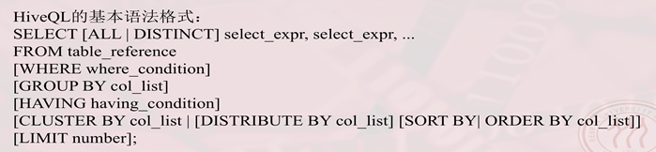
2.3 SQL on Hadoop
SQL on Hadoop：HiveQL
Apache Hive上的一种类SQL语言，通过类似SQL的语法为用户提供Hadoop上数据管理与查询处理能力
Distribute By: 分区排序，类似MapReduce中partition，进行分区，结合sort by使用。
Sort By：每个MapReduce内部进行排序，不是对全局结果集排序。
order by：全局排序，一个reduce。
CLUSTER BY：当distribute by和sort by字段相同时，可以换成使用cluster by方式。cluster by除了具有distribute by的功能外还兼具sort by的功能。
原文链接：https://blog.csdn.net/weixin_45086773/article/details/103774591
Notes:
https://blog.csdn.net/weixin_45086773/article/details/103774591
hive分组排序groupby,order by,Sort By,DISTRIBUTE BY, CLUSTER BY
Group by GROUP BY语句通常会和聚合函数一起使用，按照一个或者多个列队结果进行分组，然后对每个组执行聚合操作案例实操：计算每个学生的平均分数select s_id ,avg(s_score) from score group by s_id;计算每个学生最高成绩select s_id ,max(s_score) from score group by s_id;
order by：全局排序，一个reduce
Sort By：每个MapReduce内部进行排序，对全局结果集来说不是排序。
DISTRIBUTE BY:分区排序Distribute By：类似MR中partition，进行分区，结合sort by使用。注意，Hive要求DISTRIBUTE BY语句要写在SORT BY语句之前。对于distribute by进行测试，一定要分配多reduce进行处理，否则无法看到distribute by的效果。
CLUSTER BY当distribute by和sort by字段相同时，可以使用cluster by方式。cluster by除了具有distribute by的功能外还兼具sort by的功能。但是排序只能是倒序排序，不能指定排序规则为ASC或者DESC。
————————————————
版权声明：本文为CSDN博主「weixin_45086773」的原创文章，遵循CC 4.0 BY-SA版权协议，转载请附上原文出处链接及本声明。
原文链接：https://blog.csdn.net/weixin_45086773/article/details/103774591

Slide 76
SQL on Hadoop：HiveQL
HiveQL连接示例（不直接支持等值连接条件）：
select l_orderkey, sum(l_extendedprice*(1-l_discount)) as revenue, o_orderdate, o_shippriority
from customer c join orders o on c.c_mktsegment=‘building’
and c.c_custkey=o.o_orderkey
where o_orderdate<‘1995-03-15’and l_shipdate>’1995-03-15’
group by l_orderkey,o_orderdate,o_shippriority
order by revenue desc,o_orderdate;

Slide 77
SQL on Hadoop：HiveQL
HiveQL除了支持常见的SQL数据结构，还支持数组、结构体、映射数据类型，在查询功能上，还支持嵌入MapReduce程序。
例：HiveQL调用MapReduce程序
FROM (
FROM docs
MAP doctext
USING ‘python wordcount_mapper.py’as (word, cnt)
CLUSTER BY word) it
REDUCE it.word, it.cnt USING ‘python wordcount_reduce.py’;
Doctext是输入，word、cnt是map输出，cluster by对word哈希分区后作为Reduce的输入

Slide 78
2.4 NoSQL数据库
NoSQL数据库：常指分布式存储的非关系型数据库，主要应用于不适合关系存储的KV数据库、列存储数据库、文档数据库、图数据库等应用领域。
主要特点：
无模式设计——用户可随时自定义数据存储格式并在运行中修改数据格式。
弱一致性——通常采用最终一致性（eventual consistency），配合多副本机制。
易扩展性——常采用SN(shared-nothing)结构的分布式存储，可使用大规模廉价服务器集群，通常不支持连接操作，数据水平分布，嵌套方式存储。
高并发读写性能——结构简单，弱化ACID，强化高并发读写性能。

Slide 79
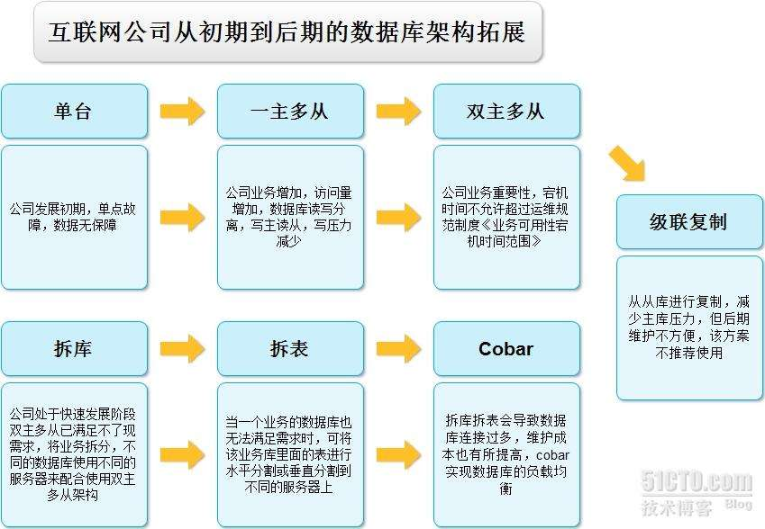
NoSQL产生的原因——应用需求的变迁
应用需求：
海量数据管理；
高并发；
高可扩展和高可用性
不要求：
不要求严格的数据库事务
不要求严格的读写实时性
不需要大量的复杂查询

Slide 80
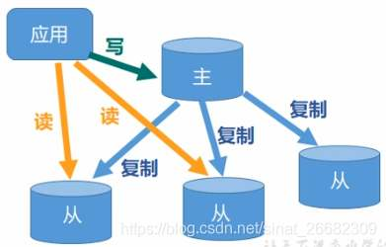
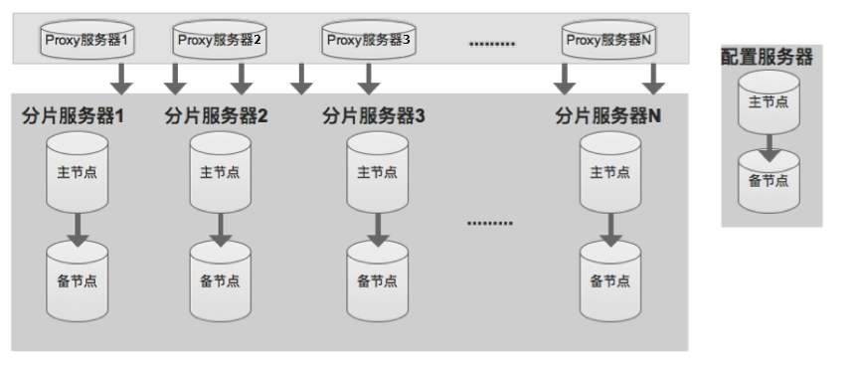
传统数据库开源架构下的使用瓶颈
主备数据库：主从同步技术
数据库分片技术
传统HA方案：
- 半同步极端场景可能丢数据；高可用或高可靠，目标二选一
- 从库太多，导致复制延迟，集群性能受损
增加业务复杂性（部署、管理、配置），无法从根本上解决问题。
扩容问题 和 动态数据迁移问题
Notes:
•复杂性：部署、管理、配置很复杂
•数据库复制：MySQL主备之间采用复制方式，只能是异步复制，当主库压力较大时可能产生较大延迟，主备切换可能会丢失最后一部分更新事务，这时往往需要人工介入，备份和恢复不方便
•扩容问题：如果系统压力过大需要增加新的机器，这个过程涉及数据重新划分，整个过程比较复杂，且容易出错
•动态数据迁移问题：如果某个数据库组压力过大，需要将其中部分数据迁移出去，迁移过程需要总控节点整体协调，以及数据库节点的配合。这个过程很难做到自动化

Slide 81
RDBMS业界主备集群方案对比
数据库集群 | 同步技术 | 功能、性能
Oracle主主集群（共享存储架构） | Logical Standby、 Stream、 11g Physical Standby(Active Data Guard)
MySQL主从／读写集群 （无共享） | 基于行的复制、基于语句的复制、混合型复制 半同步复制 基于组的复制 | 最多5台备机 数据复制：异步、秒级 不支持自动故障转移 可能有几分钟的数据损失
SQL Server读写集群 （无共享） | 发布订阅（表级） 日志传送（数据库级别）、 事务复制（表级）、 Always On（数据库级别） | 数据同步：几秒 基本都无法实现实时数据同步。
DM7读写分离集群（无共享） | 本地归档、实时归档、同步归档、异步归档、即时归档 | 支持一主多备，最多8台备机； 性能提升：一主2备，性能最高可接近单机性能的3倍；一主8备，最高可达单机的7倍； 支持秒级的故障快速切换

Slide 82
RDBMS业界主备集群方案对比小结
至多可扩展至8－10台备机（一般采用无共享架构），系统吞吐量接近成倍提升
秒／分钟级完成故障切换，秒／亚秒级主备同步
完全保证事务ACID特性，对应用完全透明
数据多份冗余备份
每增加一台备机，数据所需存储容量翻一倍
备机越多，对写事务延迟影响越大
集群中数据切片、负载均衡、主机的自动切换方案等，可能需要其他方案／应用作为补充

Slide 83
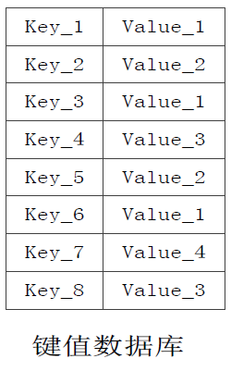
2.4 NoSQL数据库
四大NoSQL数据库——键值（key-value）数据库
Dynamo, MemcachedDB, Redis…
数据模型 | 键/值对 键是一个字符串对象 值可以是任意类型的数据，比如整型、字符型、数组、列表、集合等
典型应用 | 涉及频繁读写、拥有简单数据模型的应用 内容缓存，比如会话、配置文件、参数、购物车等； 存储配置和用户数据信息的移动应用
优点 | 扩展性好，灵活性好，大量写操作时性能高
缺点 | 无法存储结构化信息，条件查询效率较低

Slide 84
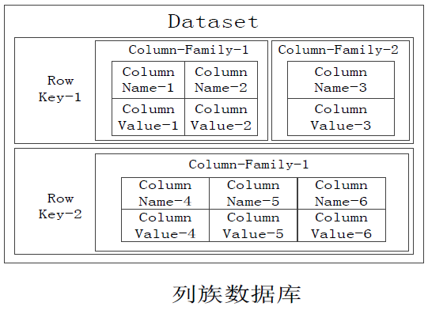
2.4 NoSQL数据库（续）
四大NoSQL数据库——列族（column family）数据库
Bigtable, HBase…
数据模型 | 列族
典型应用 | 分布式数据存储与管理； 数据在地理上分布于多个数据中心； 可以容忍副本中存在短期不一致情况； 拥有动态字段； 拥有潜在大量数据，大到几百TB数据
优点 | 查找速度快，可扩展性强，容易进行分布式扩展，复杂性低
缺点 | 功能较少，大都不支持强事务一致性

Slide 85
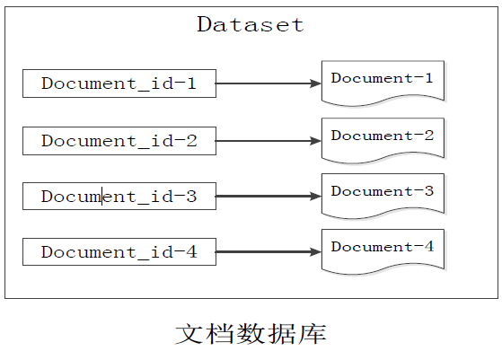
2.4 NoSQL数据库（续）
四大NoSQL数据库——文档（document）数据库
MongoDB…
数据模型 | 键/值 值是版本化的文档
典型应用 | 存储、索引并管理面向文档的数据或者类似的半结构化数据； 如：用于后台具有大量读写操作的网站、使用JSON数据结构的应用、使用嵌套结构等非规范化数据的应用程序
优点 | 性能好（高并发），灵活性高，复杂性低，数据结构灵活； 提供嵌入式文档功能，将经常查询的数据存储在同一个文档中； 既可以根据键来构建索引，也可以根据内容构建索引
缺点 | 缺乏统一的查询语法 不支持文档间事务

Slide 86
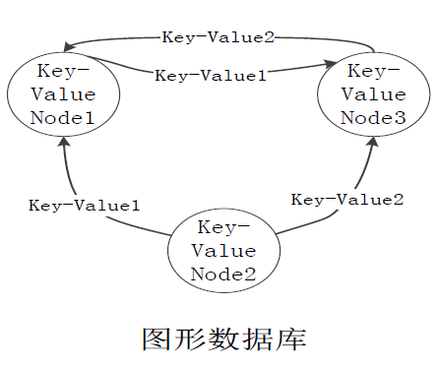
2.4 NoSQL数据库（续）
四大NoSQL数据库——图（graph）数据库
Neo4j…
数据模型 | 图结构
典型应用 | 专门用于处理具有高度相互关联关系的数据，比较适合于社交网络、模式识别、依赖分析、推荐系统以及路径寻找等问题
优点 | 灵活性高，支持复杂的图算法，可用于构建复杂的关系图谱
缺点 | 复杂性高，只能支持一定的数据规模

Slide 87
2.4 NoSQL数据库（续）
传统数据库ACID模型，ACID事务提供以下几种保证: Atomicity（原子性）-事务中的所有操作,要么全部成功,要么全部不做. Consistency（一致性）-在事务开始与结束时,数据库处于一致状态. Isolation（隔离性）-事务如同只有这一个操作在被数据库所执行一样. Durability（持久性）-只要事务提交,系统将保证数据不会丢失，即使运行中的服务器故障。 数据库厂商对于分布式数据库，通过2PC(两阶段提交)技术来提供跨越多个数据库节点的事务ACID特性。
Notes:
base模型的实现之一是：在分布式系统中，如果一个请求处理失败，因为可能在处理的过程中有些数据修改事务已经被提交， 此时可能创建一个异步的任务，该任务执行会根据设计回滚数据或者重新执行，来保证数据库中的数据最终一致性。

Slide 88
2.4 NoSQL数据库（续）
BASE模型 Basically Available（基本可用） Soft-state（ 软状态/柔性事务） Eventual Consistency（最终一致性） BASE模型不同于传统ACID模型，牺牲高一致性，强调可用性，数据允许在一段时间内的不一致，只要保证最终一致就可以了。
Notes:
base模型的实现之一是：在分布式系统中，如果一个请求处理失败，因为可能在处理的过程中有些数据修改事务已经被提交， 此时可能创建一个异步的任务，该任务执行会根据设计回滚数据或者重新执行，来保证数据库中的数据最终一致性。

Slide 89
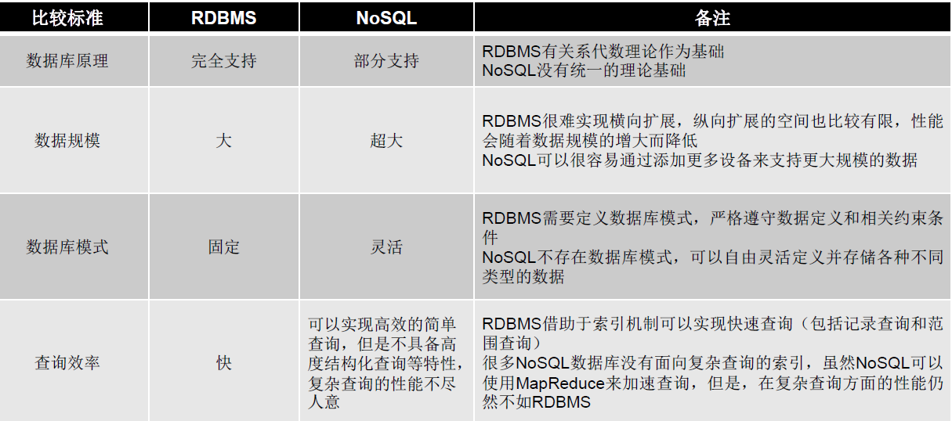
2.4 NoSQL数据库（续）
NoSQL数据库与关系数据库的比较

Slide 90
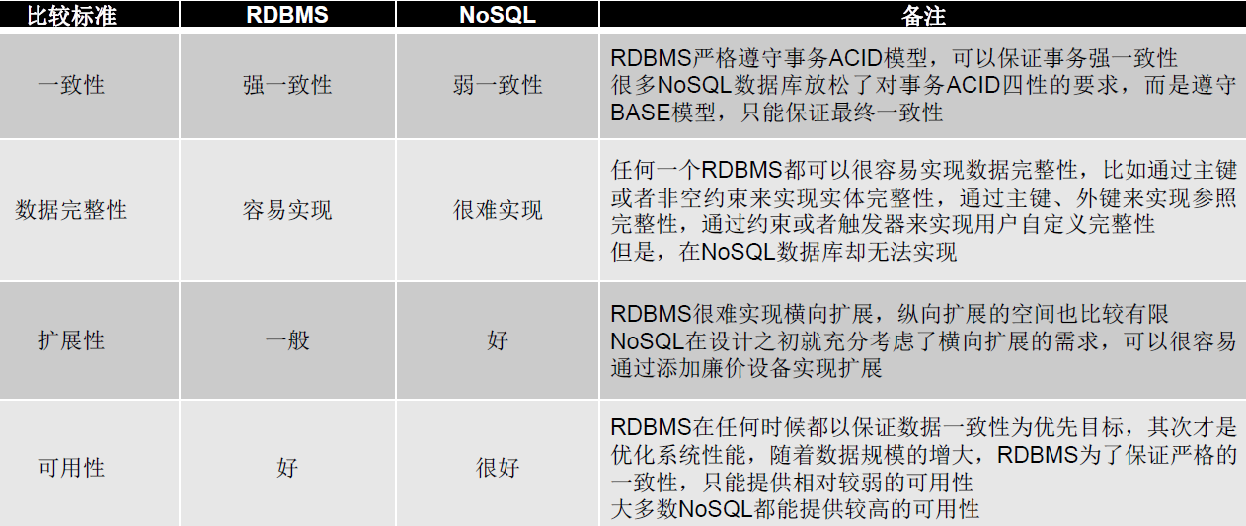
2.4 NoSQL数据库（续）
NoSQL数据库与关系数据库的比较（续表）
Notes:
总结 （1）关系数据库 优势：以完善的关系代数理论作为基础，有严格的标准，支持事务ACID四性，借助索引机制可以实现高效的查询，技术成熟，有专业公司的技术支持 劣势：可扩展性较差，无法较好支持海量数据存储，数据模型过于死板、无法较好支持Web2.0应用，事务机制影响了系统的整体性能等 （2）NoSQL数据库 优势：可以支持超大规模数据存储，灵活的数据模型可以很好地支持Web2.0应用，具有强大的横向扩展能力等 劣势：缺乏数学理论基础，复杂查询性能不高，大都不能实现事务强一致性，很难实现数据完整性，技术尚不成熟，缺乏专业团队的技术支持，维护较困难等

Slide 91
2.4 NoSQL数据库（续）
总结： 关系数据库和NoSQL数据库各有优缺点，彼此无法取代！
关系数据库应用场景：电信、银行等领域的关键业务系统，需要保证强事务一致性
NoSQL数据库应用场景：互联网企业、传统企业的非关键业务（比如数据分析） 采用混合架构
案例：亚马逊公司使用不同类型的数据库来支撑其电子商务应用
对于“购物篮”这种临时性数据，采用键值存储会更加高效
当前的产品和订单信息则适合存放在关系数据库中
大量的历史订单信息则适合保存在类似MongoDB的文档数据库中

Slide 92
2.5 代表性数据库演化与发展趋势
内存数据库
提升访问性能
混合引擎
混合负载、读写双重优化
MPP数据库
SN架构，分布式、并行
NewSQL数据库
突破传统数据库技术框架，接近NoSQL数据库技术，保持SQL数据库的ACID特性
新硬件技术（GPU）

Slide 93
2.5 代表性数据库演化与发展趋势
传统数据库的演化
磁盘数据库内存数据库
Oracle+Timesten，IBM solidDB
磁盘数据库+内存数据库混合多引擎数据库
Oracle Oracle Database in memory, DB2+SolidDB
HTAP混合引擎

Slide 94
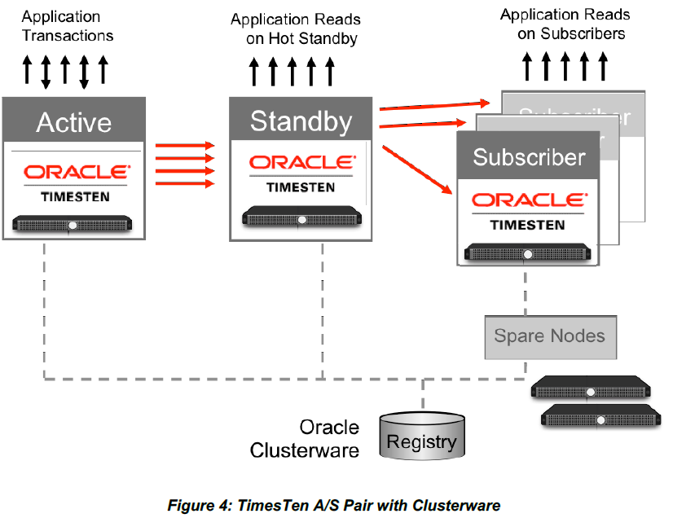
Oracle TimesTen
TimesTen: 号称最快的OLTP数据库，具有超强可用性（ Ultra High Availability）, 弹性扩展能力（Elastic Scalability），是一种实时动态数据的高速缓存系统，包括内存数据库的连接和数据交换技术。
Timesten能比普通数据库快10倍，主要是两个原因：（1）数据全部在内存，不需要从硬盘上取数据；（2）应用和Timesten可以在同一台机器上直接访问，无需经过网络TCP/IP。
由于Timesten全部数据在内存中，因此需要和常规数据库配合，最终通过把数据变化写回常规数据库实现永久保存。Oracle通过Trigger方式来保持Oracle数据和Timesten数据一致，由于Trigger很消耗资源的，必须合理使用。
Notes:
Timesten能比普通数据库快10倍主要是两个原因。（1）所有数据全部在内存，不需要从硬盘上取数据，当然速度大大加快。（2）应用和Timesten之间可以在同一台机器上直接访问，不需要通过网络TCP/IP。
同时，由于Timesten全部数据在内存中，一定要和常规数据库配合，最终把数据变化写回常规数据库，把数据永久保留在磁盘上。Oracle是用Trigger方式来保持Oracle数据和Timesten数据一致的，由于Trigger是很消耗资源的，必须合理使用。
Timesten的主要场景或使用方法: Timesten最好和Application server如Weblogic装在同一台服务器上，让APP server本机直接访问Timesten，以获得最佳性能。
Timesten启动后，将Oracle数据中的常用表同步到Timesten中，APP Server要访问这些数据时，直接从Timesten中获得。比如电子商务中的产品SKU、价格、其他特性等。每一台中间件服务器上都装APP Server和Timesten。
由于只读，各机器中的Timesten互相独立，互不影响。利用这种架构，可以大规模地扩展架构，提升交易的并发性。
Sybase的ASE Server在11版时，就可以在数据库内存中专门配置特定cache来绑定某些热点数据表，而不会由于内存不足而又要从硬盘访问大量数据时，将这些热点数据swap回硬盘，原理和Timesten的这种使用方式是一致的。不过当时的硬件技术不像现在，服务器可以轻易达到512G~几TB内存，所以能绑定的数据表容量是有限的，限制了应用的使用。不过即使到现在，这种用法和Timesten比起来还是要慢一些的，因为APP Server还是要访问DB Server内存的数据，还是要通过网络TCP/IP的。

Slide 95
Oracle Database in Memory
Oracle 数据库增添了 In-Memory 功能，能以透明的方式将分析查询速度提高若干数量级。
单个数据库可以高效地支持混合负载（既能以出色的性能处理OLTP事务，又能支持OLAP实时分析和报告）。——双举负载能力

Slide 96
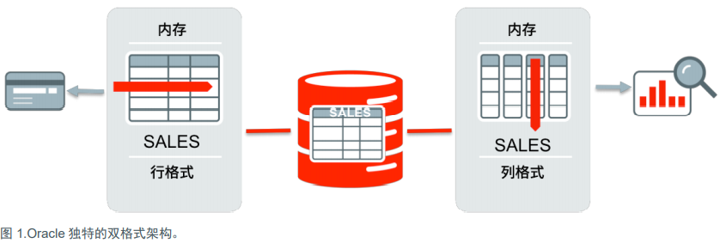
Oracle Database in Memory
Oracle Database in Memory这种双举负载能力得益于“双格式”架构：
它支持同时以现有的 Oracle 行格式缓存（适用于 OLTP 操作）和新的纯 In-Memory 列格式（为分析处理OLAP而优化）维护数据。
In-Memory支持双格式缓存，但存储上仍保留表的单个副本，避免额外的存储成本或同步问题。

Slide 97
2.5 代表性数据库演化与发展趋势
MPP（Massively Parallel Processing）数据库
Teradata: SN架构、混合行列分区，将关系表水平划分为行分区，用于在SN集群内分布式存储，行分区内部再按列或列组划分为列分区，加速分析型查询的数据访问性能。依据数据分区方式和查询优化技术在AMP间复制或哈希分区策略执行查询优化
Vertica: 投影列存储（列之间可以有冗余）、节点内水平分区并行处理、WOS+ROS混合负载处理

Slide 98
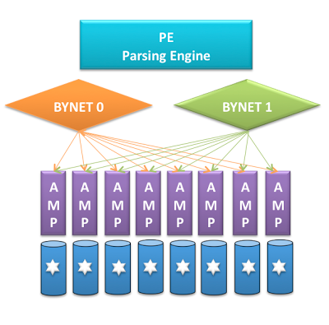
Teradata
PE：Parsing Engine，该组件也被称为vproc( virtual processor)，主要完成四项工作：
会话控制(Session Control)、
SQL解析(Parser)、
SQL优化(Optimizer )、
任务分发(Dispatcher)。
图中只有一个PE，实际情况集群可以包含多个PE。
BYNET：也被称为MPL(Message-Passing Layer)，是AMP和PE之间的桥梁，通过BYNET网络互联，所有的AMP连在一起。PE和AMP之间所有的消息传递都是通过BYNET完成的 。 一个典型的teradata数据库一般有两个BYNET 。
参考：https://blog.csdn.net/vaychen/article/details/81216929
Notes:
PE：一个PE也被称为一个vproc( virtual processor)，该组件主要完成四项工作
会话控制(Session Control)
SQL解析(Parser)
SQL优化(Optimizer )
任务分发(Dispatcher)
上图只有一个PE但实际情况是由多个PE组成的。
BYNET：也被成为MPL(message-passing layer)，是AMP和PE之间的桥梁，通过BYNET网络互联将所有的AMP连在一起。PE和AMP之间所有的消息传递都是通过BYNET完成的 一个典型的teradata数据库一般由两个BYNET BYNET的特点： High performance:一般典型的teradata有两个BYNET同时工作 Fault tolerant:每个BYNET都都有多条连接路径，当其中一个不用时，会自动切换到另外一个BYNET上，并重新配置网络，避免将客户端请求发送到不可用的BYNET上 Load balanced: BYNET自动均衡，避免某一个负载太多
AMP： 也可视为一个vproc，它管理着我们的数据，图中一个AMP连接着一个DISK，实际中一个AMP可以管理多个DISK，AMP是架在DISK上的桥梁 。每个AMP管理着各自的数据，数据的存和取都是AMP的工作。
当新建一张表时每个AMP上都会创建表的结构信息，例如表名、列名、索引信息等。 理想状态下我们总希望我们的表平均的分布在所有的AMP上，以更好的利用所有节点并行处理。
总结：teradata真正的share nothing架构，每个节点拥有自己的资源，如磁盘、内存、cpu等。每个AMP管理着自已的数据，协同工作，通过BYNET告诉网络互联
https://blog.csdn.net/vaychen/article/details/81216929

Slide 99
Teradata
BYNET的特点： 高性能：一般两个BYNET同时工作； 高容错：每个BYNET都有多条连接路径，当其中一个不用时，会自动切换到另外一个BYNET上，并重新配置网络，避免将客户端请求发送到不可用的BYNET； 负载均衡：BYNET自动均衡，避免其中某一个负载太多 。
AMP： 也可视为一个vproc，管理具体数据，负责具体的磁盘的存取操作，图中一个AMP连接着一个磁盘，实际中一个AMP可以管理多个DISK，是架在DISK上的桥梁 。
参考：https://blog.csdn.net/vaychen/article/details/81216929
Notes:
PE：一个PE也被称为一个vproc( virtual processor)，该组件主要完成四项工作
会话控制(Session Control)
SQL解析(Parser)
SQL优化(Optimizer )
任务分发(Dispatcher)
上图只有一个PE但实际情况是由多个PE组成的。
BYNET：也被成为MPL(message-passing layer)，是AMP和PE之间的桥梁，通过BYNET网络互联将所有的AMP连在一起。PE和AMP之间所有的消息传递都是通过BYNET完成的 一个典型的teradata数据库一般由两个BYNET BYNET的特点： High performance:一般典型的teradata有两个BYNET同时工作 Fault tolerant:每个BYNET都有多条连接路径，当其中一个不用时，会自动切换到另外一个BYNET上，并重新配置网络，避免将客户端请求发送到不可用的BYNET上 Load balanced: BYNET自动均衡，避免某一个负载太多
AMP： 也可视为一个vproc，它管理着我们的数据，图中一个AMP连接着一个DISK，实际中一个AMP可以管理多个DISK，AMP是架在DISK上的桥梁 。每个AMP管理着各自的数据，数据的存和取都是AMP的工作。
当新建一张表时每个AMP上都会创建表的结构信息，例如表名、列名、索引信息等。 理想状态下我们总希望我们的表平均的分布在所有的AMP上，以更好的利用所有节点并行处理。
总结：teradata真正的share nothing架构，每个节点拥有自己的资源，如磁盘、内存、cpu等。每个AMP管理着自已的数据，协同工作，通过BYNET告诉网络互联
https://blog.csdn.net/vaychen/article/details/81216929

Slide 100
Teradata
总结：Teradata采用的share nothing（SN）架构，每个节点拥有自己的资源，如磁盘、内存、cpu等。每个AMP管理着自已的数据，协同工作，通过BYNET高速网络互联。
当新建一张表时，每个AMP上都会创建表的结构信息，例表名、列名、索引等信息。
理想状态下，数据库表平均的分布在所有的AMP上，以更好的利用所有节点并行处理。
参考：https://blog.csdn.net/vaychen/article/details/81216929
Notes:
PE：一个PE也被称为一个vproc( virtual processor)，该组件主要完成四项工作
会话控制(Session Control)
SQL解析(Parser)
SQL优化(Optimizer )
任务分发(Dispatcher)
上图只有一个PE但实际情况是由多个PE组成的。
BYNET：也被成为MPL(message-passing layer)，是AMP和PE之间的桥梁，通过BYNET网络互联将所有的AMP连在一起。PE和AMP之间所有的消息传递都是通过BYNET完成的 一个典型的teradata数据库一般由两个BYNET BYNET的特点： High performance:一般典型的teradata有两个BYNET同时工作 Fault tolerant:每个BYNET都都有多条连接路径，当其中一个不用时，会自动切换到另外一个BYNET上，并重新配置网络，避免将客户端请求发送到不可用的BYNET上 Load balanced: BYNET自动均衡，避免某一个负载太多
AMP： 也可视为一个vproc，它管理着我们的数据，下图中一个AMP连接着一个DISK，实际中一个AMP可以管理多个DISK，AMP是架在DISK上的桥梁 。每个AMP管理着各自的数据，数据的存和取都是AMP的工作。
当新建一张表时每个AMP上都会创建表的结构信息，例如表名、列名、索引信息等。 理想状态下我们总希望我们的表平均的分布在所有的AMP上，以更好的利用所有节点并行处理。
总结：teradata真正的share nothing架构，每个节点拥有自己的资源，如磁盘、内存、cpu等。每个AMP管理着自已的数据，协同工作，通过BYNET告诉网络互联
https://blog.csdn.net/vaychen/article/details/81216929

Slide 101
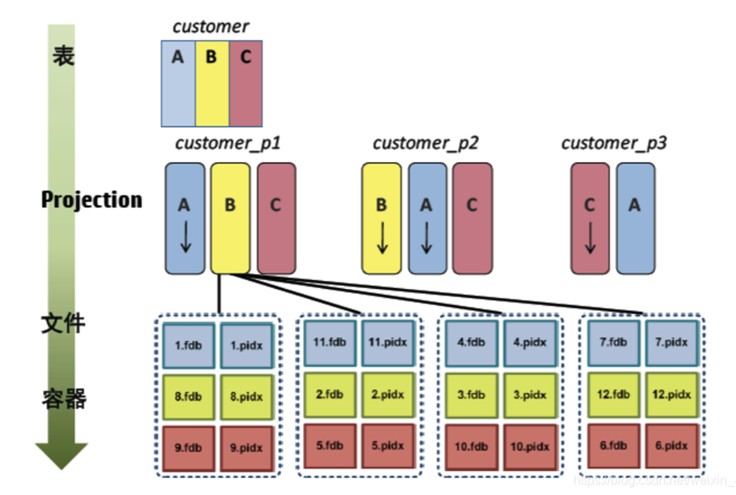
Vertica
一款基于列存储的MPP架构数据库，可以支持PB（Petabyte）级别的结构化数据。
采用Projection列集投影存储方式：由一个或多个表中的列集组成。原始表划分为多个投影，投影之间可以有冗余，投影采用列存储。
参考：https://blog.csdn.net/weixin_43823423/article/details/87688961
https://blog.csdn.net/qq_35260875/article/details/107090268
Notes:
https://blog.csdn.net/weixin_43823423/article/details/87688961
https://blog.csdn.net/qq_35260875/article/details/107090268

Slide 102
Vertica
节点内采用水平分区的方式将数据划分为多个存储区域，以提高查询处理的并行性。
大表连接时可利用预连接投影技术。
参考：https://blog.csdn.net/weixin_43823423/article/details/87688961
https://blog.csdn.net/qq_35260875/article/details/107090268
Notes:
https://blog.csdn.net/weixin_43823423/article/details/87688961
https://blog.csdn.net/qq_35260875/article/details/107090268

Slide 103
Vertica
支持OLTP和OLAP混合负载。其存储包含两种方式：
一是读优存储（Read-Optimized Store，ROS），采用列存储数据压缩方式，提高分析性能；
另一个是写优存储（Write-Optimized Store，WOS），采用非压缩写缓存结构（行存储或列存储）。每次更新和插入的数据临时放在WOS部分，WOS达到最大容量后，将数据加载到ROS。
SQL查询会访问经过压缩和排序的ROS数据，这样就做到了读写并发两不误。通过tuple mover进程定期将WOS的数据压缩排序后拷贝到ROS区域。
参考：https://blog.csdn.net/weixin_43823423/article/details/87688961
https://blog.csdn.net/qq_35260875/article/details/107090268
Notes:
https://blog.csdn.net/weixin_43823423/article/details/87688961
https://blog.csdn.net/qq_35260875/article/details/107090268

Slide 104
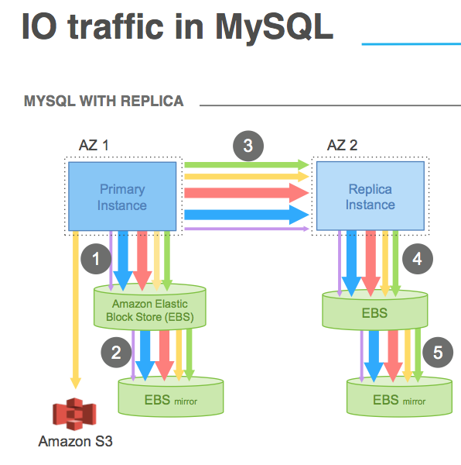
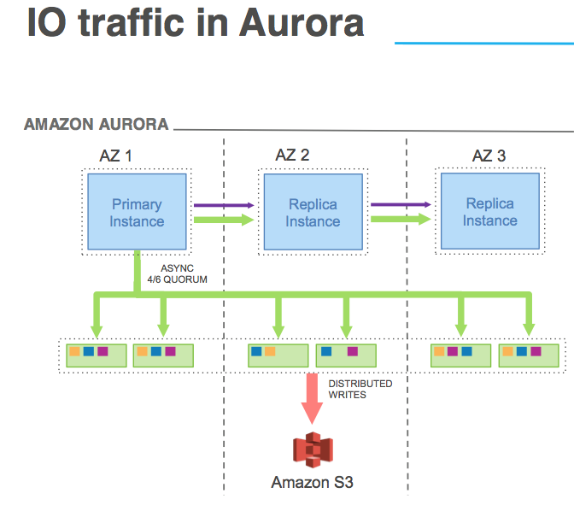

共享存储型分布式数据库Aurora
节点间传递5种类型的数据，
串行
基于redo日志同步，多副本同步，并行，当4/6的存储节点应答后，则认为日志已经持久化，对于副本实例不依赖其应答时间点。
Aurora技术要点：减少I/O，提高效率。
Notes:
以单机MySQL为例，执行写操作会导致日志落盘，同时后台线程也会异步将脏页刷盘，另外为了避免页断裂，进行刷脏页的过程还需要将数据页写入double-write区域。如果考虑生产环境中的主备复制，如图2所示，AZ1和AZ2分别部署一个MySQL实例做同步镜像复制，底层存储采用Elastic Block Store(EBS)，并且每个EBS还有自己的一份镜像，另外部署Simple Storage Service(S3)进行redo日志和binlog日志归档，以支持基于时间点的恢复。从流程上来看，每个步骤都需要传递5种类型的数据，包括redo，binlog，data-page，double-write和frm元数据。由于是基于镜像的同步复制，这里我理解是Distributed Replicated Block Device(DRBD)，因此图中的1，3，5步骤是顺序的，这种模型响应时间非常糟糕，因为要进行4次网络IO，且其中3次是同步串行的。从存储角度来看，数据在EBS上存了4份，需要4份都写成功才能返回。 所以在这种架构下，无论是IO量还是串行化模型都会导致性能非常糟糕。
在Aurora中，所有的写类型只有一种，那就是redo日志，任何时候都不会写数据页。存储节点接收redo日志，基于旧版本数据页回放日志，可以得到新版本的数据页。为了避免每次都从头开始回放数据页变更产生的redo日志，存储节点会定期物化数据页版本。如图3所示， Aurora由跨AZ的一个主实例和多个副本实例组成，主实例与副本实例或者存储节点间只传递redo日志和元信息。主实例并发向6个存储节点和副本实例发送日志，当4/6的存储节点应答后，则认为日志已经持久化，对于副本实例，则不依赖其应答时间点。
https://www.cnblogs.com/cchust/p/7476876.html

Slide 105
2.5 代表性数据库演化与发展趋势
NewSQL数据库
SAP HANA：内存列存储数据库、集成OLTP事务处理与OLAP分析处理负载的高性能内存数据库系统
MemSQL：分布式的、内存优化的、实时事务处理与分析处理数据库
VoltDB：基于SN架构的、支持完全ACID特性的内存数据库、采用快照技术实现持久性、将事务处理作为编译的存储过程调用
基于新硬件的数据库
MapD
基于GPU和CPU混合架构的内存数据库
将用户查询编译为CPU和GPU上执行的机器码提高查询性能（数据向量化、查询并行计算技术）
通过多级存储和数据压缩技术支持TB级数据处理
热数据存储于GPU内存，通过GPU强大的并行计算能力提供高性能

Slide 106
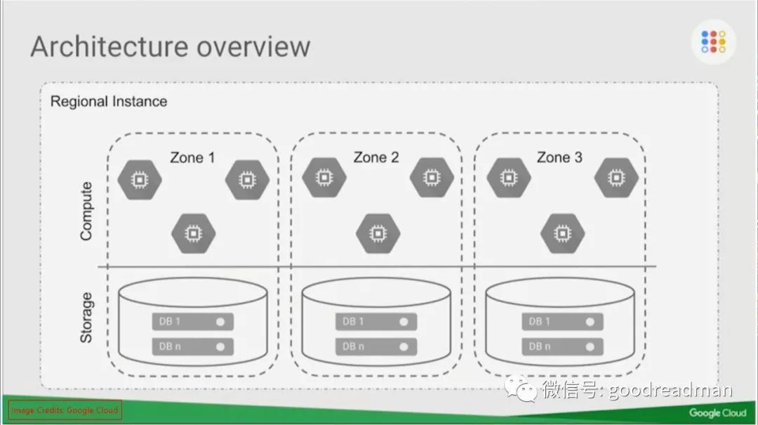
全球级分布式数据库Google Spanner
Spanner 是 Google 研发的可横向扩展的、支持多版本的、可在全球范围进行分布式部署的、同步进行数据复制的分布式数据库。
全球级分布式数据库系统
计算与存储分离
数据散布在很多Paxos状态机中
存储层：数据分片、多备份（分片复制采用主从模式）
全球强一致性TrueTime
支持读写、只读、快照读
跨数据中心的数据复制
高可用性
Notes:
Spanner是谷歌设计、构建和部署的、可横向扩展的、全球分布式数据库。从一个最高的抽象层级来看，Spanner将数据散布在很多Paxos 的状态机中，这些 Paxos 状态机位于遍布在全球的数据中心里。 通过Replication保证全球可用性和数据的就近访问（数据本地性）；Spanner的Client端可以在多个副本之间自动完成故障切换，并自动从故障的副本重新定向到正常的副本上进行数据访问。当数据量或者服务器的数据发生变化的时候Spanner可以自动完成数据在状态机之间的重分布，并且Spanner还自动在多个状态机之间（甚至可以在多个数据中心之间）进行数据迁移从而进行负载均衡和故障处理。 Spanner被设计为：可扩展到跨数百个数据中心的上百个服务器，并且可以处理和管理数万亿数据行数据。
支持ACID的大规模分布式数据库，适用场景：不适用于小应用（单个数据库服务）和企业私有数据库系统，与云共生。
企业级分布式数据库，对分布式数据库技术的发展是非常有意义的，但技术不公开。

Slide 107
2.5 代表性数据库演化与发展趋势
趋势一
关系数据库从传统的以磁盘存储为中心的优化技术逐渐转移到以内存为主存储的优化设计；
趋势二
高性能内存计算推动了传统相分离的OLTP事务处理与OLAP分析处理融合到同一个数据库中，推动实时分析处理技术的发展
趋势三
数据库从集中式设计转向Scale-out扩展架构，通过分布式数据存储、分布式查询处理、分布式事务处理等技术支持高可扩展的数据库架构
趋势四
非易失性内存NVRAM、硬件加速器、高速网络等新硬件技术推动新的查询优化和系统实现技术，支持数据库从传统硬件平台向新硬件平台的迁移
Oracle Oracle Database in memory
Oracle+Timesten, DB2+SolidDB HTAP混合引擎
Google Spanner，Amazon Aurora
MapD，阿里云Polar DB，华为云TaurusDB

Slide 108
理论联系社会
关系数据模型是现代数据管理系统的重要理论和技术基础，其良好的理论基础奠定了它在数据管理领域的重要地位，也为我国社会的信息化建设提供了数十年的有力支撑。然而，时代是在不断前进发展的，科研工作也要善于寻找新常态，同时也要全面把握新形势。
互联网、电商、个人智能通讯设备的发展带来了大数据的处理需求，数据管理领域也从传统的SQL技术，发展到了NoSQL数据库，但并不意味着就应该放弃以前好的成果。不能用新的阶段背景否定以往的历史功绩，新旧阶段是相辅相成的。现有的BigTable等NoSQL数据库很多就是在设计中充分借鉴了关系数据库的设计思想，并且随着网络技术和软件理论的发展，更多的关系数据库的设计理念又进入了大数据管理系统的范畴，并由此产生了NewSQL的设计革新。

Slide 109
理论联系社会
通过学习数据库管理中关系结构的应用现状，以及SQL、NoSQL和NewSQL的代表性系统及其技术特征，要学会客观认识社会需求，用实事求是的观点解决生产中的问题。
在当前大数据浪潮下，我国的有识之士和知名企业及时敏锐跟进新技术，紧密结合互联网在我国发展过程中的切实需求，取得了不菲的成绩，体现了科研工作者的奋斗精神和创新精神，也体现了面向国家服务社会的爱国情怀和责任担当。

Slide 110
本章小结
关系模型仍是数据管理最重要的数据模型。
回顾
关系数据库的基本概念 关系数据结构 关系代数
强化
SQL语言的基本语法 关系的完整性约束 强化对复杂SQL操作的理解
升华
面向大数据管理的SQL扩展语言知识
关系数据库前沿技术
掌握数据库新技术发展动向
内存数据库、数据库一体机、列存储数据库、NewSQL数据库、GPU数据库
了解大数据与新硬件时代数据库技术的发展趋势。

